Slide 1
数字逻辑与部件设计
2026-11-02第1-3节
2026-11-02 · 共 59 页幻灯片（iCourse 自动截图）

Slide 2
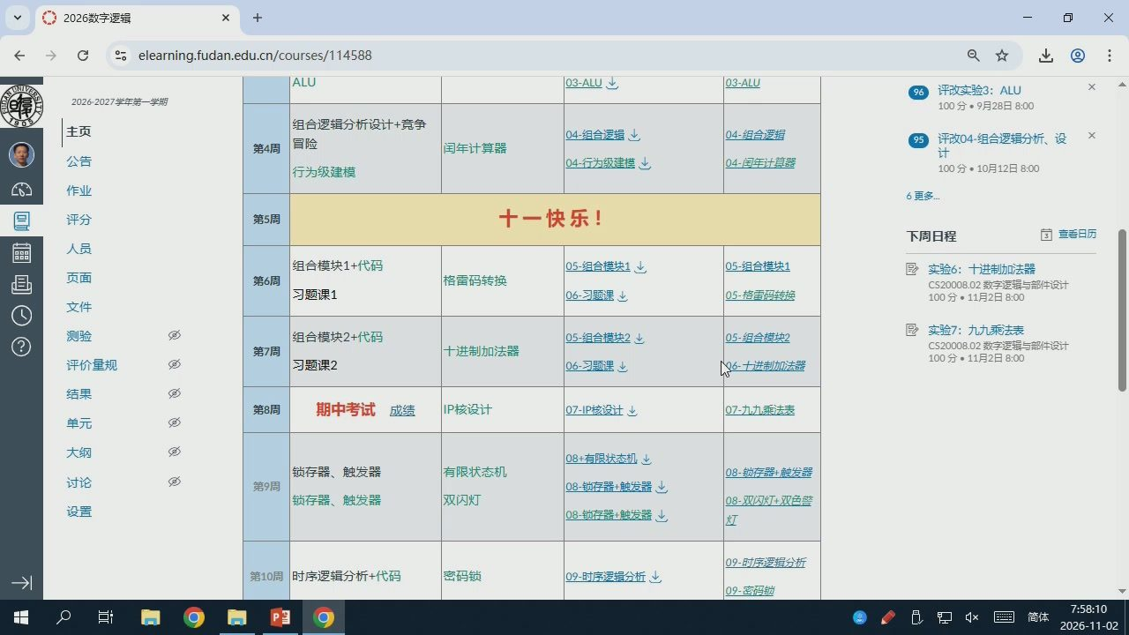
1/59 · 00:00
Notes:
2026数字逻辑
elearning.fudan.edu.cn/courses/114588
ALU
03-ALU
03-ALU
评改实验3：ALU
2026-2027学年第一学期
100分9月28日8:00
主页
组合逻辑分析设计+竞争
04-组合逻辑
04-组合逻辑
冒险
评改04-组合逻辑分析、设
闰年计算器
第4周
公告
04-行为级建模
04-国年计算器
行为级建模
100分·10月12日8:00
作业
6更多.
评分
第5周
十一快乐！
下周日程
查春日历
人员
组合模块1+代码
05-组合模块1
05-组合模块1
实验6：十进制法器
页面
第6周
格雷码转换
习题课1
06-习题课
CS20008.02数字逻辑与部件设计
05-格雷码转换
100分11月2日8:00
测验
05-组合模块2
实验7：九九乘法表
组合模块2+代码
05-组合模块2
第7周
十进制加法器
CS20008.02数字逻辑与部件设计
评价量规
习题课2
06-习题课
6-十进制法器
100分11月2日8:00
结果
第8周
期中考试
成绩
IP核设计
07-IP核设计
07-九九乘法表
单元
08+有限状态机
锁存器、触发器
有限状态机
08-锁存器+触发器
讨论
第9周
08-锁存器+触发器
锁存器、触发器
双闪灯
08-双闪灯+双色警
设置
08-锁存器+触发器
09-时序逻辑分析
第10周时序逻辑分析+代码
密码锁
09-时序逻辑分析
09-密码锁

Slide 3
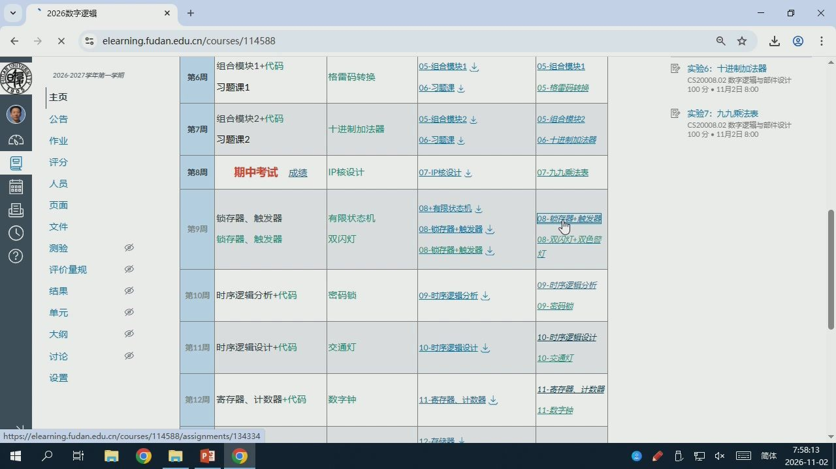
2/59 · 00:02
Notes:
2026数字逻辑
elearning.fudan.edu.cn/courses/114588
组合模块1+代码
05-组合模块1
05-组合模块1
实验6：十进制加法器
2026-2027学年第一学期
第6周
格雷码转换
习题课1
CS20008.02数字逻辑与部件设计
06-习题课
05-格雷码转换
100分11月2日8:00
主页
组合模块2+代码
实验7：九九乘法表
公告
05-组合模块2
05-组合模块2
第7周
十进制加法器
CS20008.02数字逻辑与部件设计
作业
习题课2
06-习题课
06-十进制加法器
100分·11月2日8:00
评分
第8周
期中考试
成绩
IP核设计
07-IP核设计
07-九九乘法表
人员
页面
08+有限状态机
锁存器、触发器
有限状态机
08-锁
器+触发器
第9周
08-锁存器+触发器
锁存器、触发器
双闪灯
08-双闪灯+双色惑
测验
08-锁存器+触发器
评价量规
结果
09-时序逻辑分析
第10周时序逻辑分析+代码
密码锁
09-时序逻辑分析
单元
09-密码锁
10-时序逻捐设计
第11周时序逻辑设计+代码
交通灯
10-时序逻辑设计
讨论
10-文通灯
设置
11-寄存器、计数器
第12周寄存器、计数器+代码
数字钟
11-寄存器、计数器
11-数字钟
https://elearning.fudan.edu.cn/courses/114588/assignments/134334

Slide 4
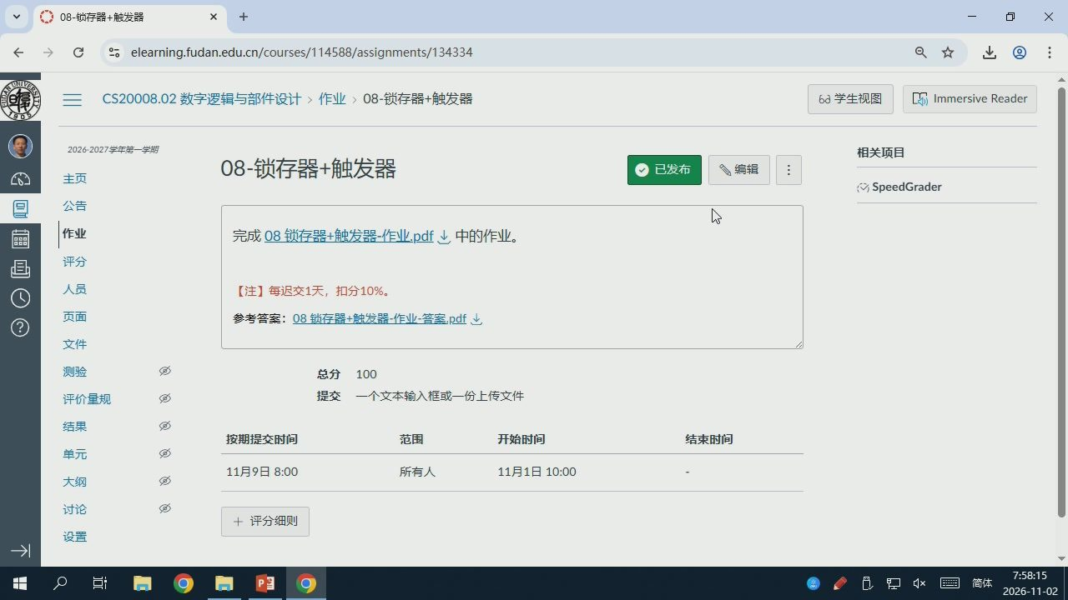
3/59 · 00:05
Notes:
08-锁存器+触发器
elearning.fudan.edu.cn/courses/114588/assignments/134334
*+*
CS20008.02数字逻辑与部件设计>作业>08-锁存器+触发器
6d学生视图
)ImmersiveReader
2026-2027学年第一学期
相关项目
08-锁存器+触发器
已发布
主页
SpeedGrader
公告
作业
完成08锁存器+触发器-作业.pdf中的作业。
评分
人员
【注】每迟交1天，扣分10%。
页面
测验
总分
100
评价量规
提交
一个文本输入框或一份上传文件
结果
按期提交时间
范围
开始时间
结束时间
单元
11月9日8:00
所有人
11月1日10:00
讨论
十评分细则
设置

Slide 5
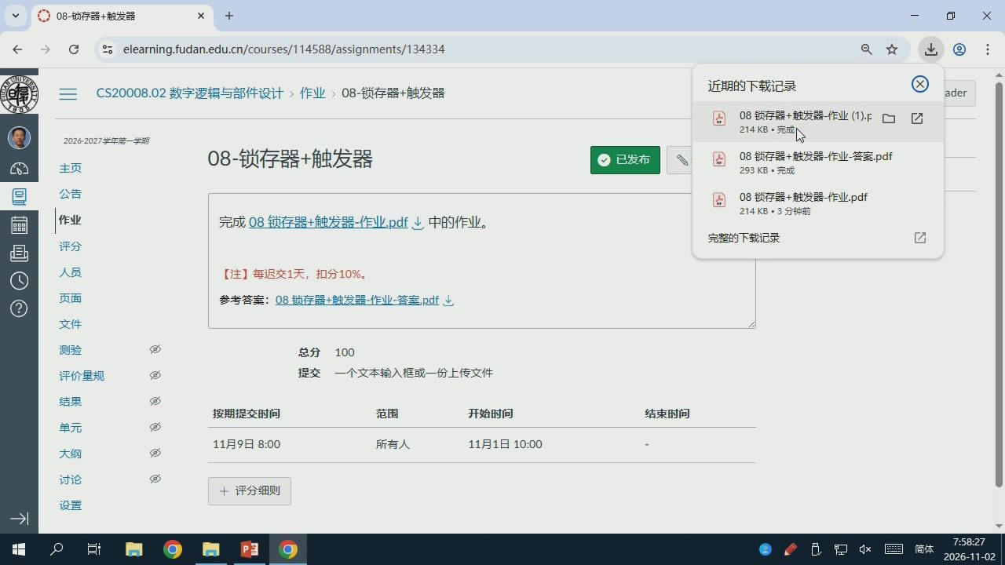
4/59 · 00:16
Notes:
08-锁存器+触发器
elearning.fudan.edu.cn/courses/114588/assignments/134334
+ *
近期的下载记录
CS20008.02数字逻辑与部件设计>作业>08-锁存器+触发器
ader
08锁存器+触发器-作业（1)）F口
214KB·完成
2026-2027学年第一学期
08-锁存器+触发器
已发布
主页
293KB·完成
公告
作业
214KB·3分钟前
完成08锁存器+触发器-作业.pdf中的作业。
完整的下载记录
评分
人员
【注】每迟交1天，扣分10%。
页面
测验
总分
100
评价量规
提交
一个文本输入框或一份上传文件
结果
按期提交时间
范围
开始时间
结束时间
单元
11月9日8:00
所有人
11月1日10:00
讨论
十评分细则
设置

Slide 6
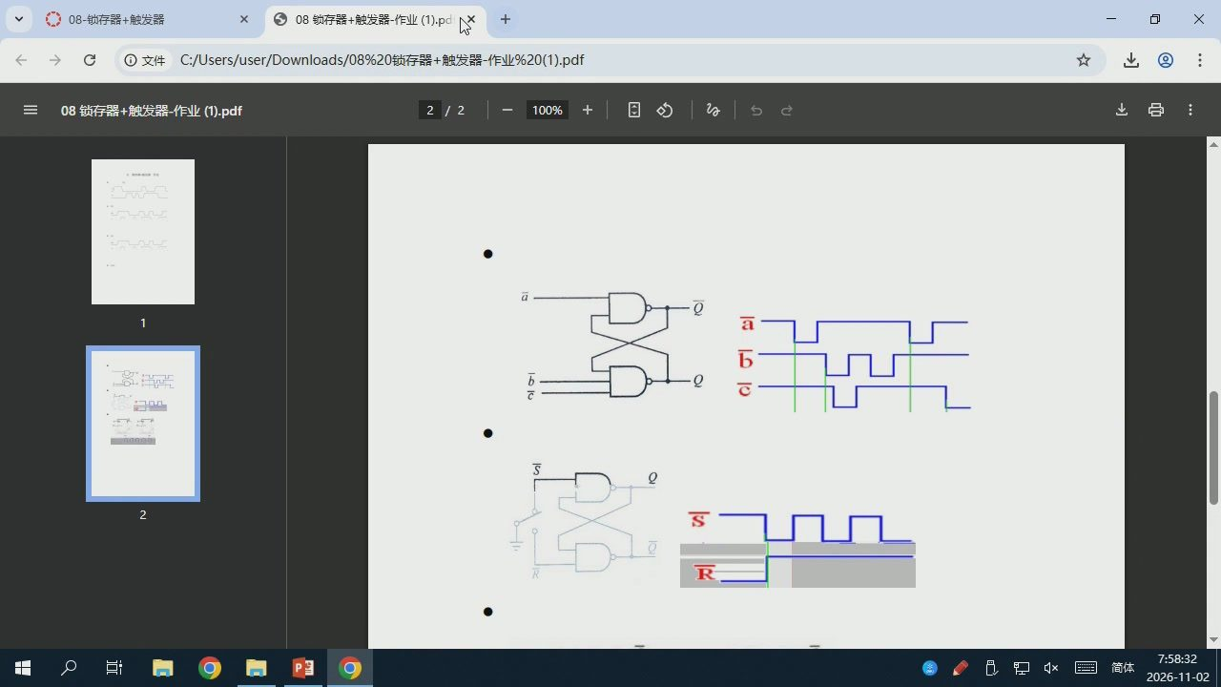
5/59 · 00:22
Notes:
08-锁存器+触发器

Slide 7
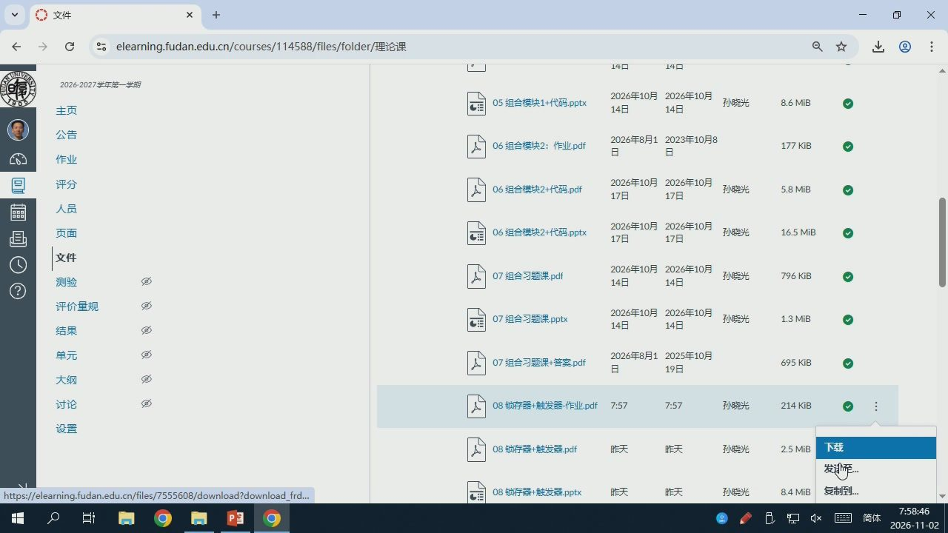
6/59 · 00:36
Notes:
elearning.fudan.edu.cn/courses/114588/files/folder/理论课
14口
14口
2026-2027学年第一学期
05组合模块1+代码.pptx
2026年10月2026年10月
孙晓光
14日
14日
8.6MiB
主页
公告
2026年8月12023年10月8
06组合模块2：作业pdf
177 KiB
作业
评分
2026年10月
2026年10月
17日
17日
孙晓光
5.8MiB
人员
06组合模块2+代码.pptx
2026年10月2026年10月
页面
孙晓光
17日
17日
16.5 MiB
2026年10月2026年10月
测验
14日
14日
孙晓光
796KiB
评价量规
07组合习题课.pptx
2026年10月2026年10月
14日
14日
孙晓光
1.3MiB
结果
单元
2026年8月12025年10月
19日
695 KiB
讨论
孙晓光
214KiB
设置
昨天
昨天
孙晓光
2.5 MiB
下载
https://elearning.fudan.edu.cn/fls/7555608/download?download_frd...
08锁存器+触发器.pptx
昨天
昨天
孙晓光
8.4MiB
复制到..

Slide 8
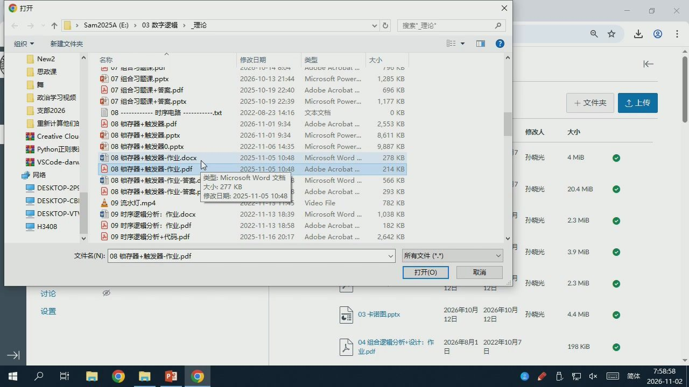
7/59 · 00:48
Notes:
>Sam2025A（E:）>03数字逻辑>理论
搜索”理论”
组织
新建文件夹
New2
名称
修改日期
类型
大小
思政课
U20-1U-140:U4
/SUND
07组合习题课.pptx
2026-10-13 21:44
Microsoft Power...
1,285KB
07组合习题课+答案pdf
2025-10-19 22:40
Adobe Acrobat....
政治学习视频
07组合习题课+答案pptx
2025-10-19 22:39
Microsoft Power...
1,177 KB
+文件夹
上传
支部2026
时序电路
-.txt
2022-08-23 14:16
文本文档
OKB
重新计算他们白
2026-11-019:34
Adobe Acrobat....
2,553 KB
Creative Clou
08锁存器+触发器.pptx
2026-11-019:34
Microsoft Power....
8,611KB
修改人
大小
Python正则表
08锁存器+触发器0.pptx
2022-11-06 14:35
Microsoft Power..
9,887 KB
vsCode-darw
08锁存器+触发器-作业.docx
2025-11-05 10:48
Microsoft Word
孙晓光
4MiB
2025-11-05 10:48
Adobe Acrobat
网络
08锁存器+触发器-作业-答案d
类型：MicrosoftWord文档
Microsoft Word...
DESKTOP-2PS
08锁存器+触发器-作业-答案P
大小：277KB
Adobe Acrobat....
孙晓光
20.4MiB
DESKTOP-CBI
修改日期：2025-11-0510:48
09流水灯.mp4
VideoFile
DESKTOP-VT
09时序逻辑分析：作业.docx
2022-11-13 18:39
Microsoft Word....
1,038KB
Adobe Acrobat....
孙晓光
2.3MiB
H3408
2022-11-13 18:58
2025-11-16 20:17
Adobe Acrobat....
2,642 KB
所有文件（*）
孙晓光
3.9MiB
打开（0）
孙晓光
2.3MiB
讨论
12日
12日
设置
03卡诺图.pptx
2026年10月2026年10月
孙晓光
12日
12日
4.4 MiB
04组合逻辑分析+设计：作
2026年8月12022年10月7
198KiB

Slide 9
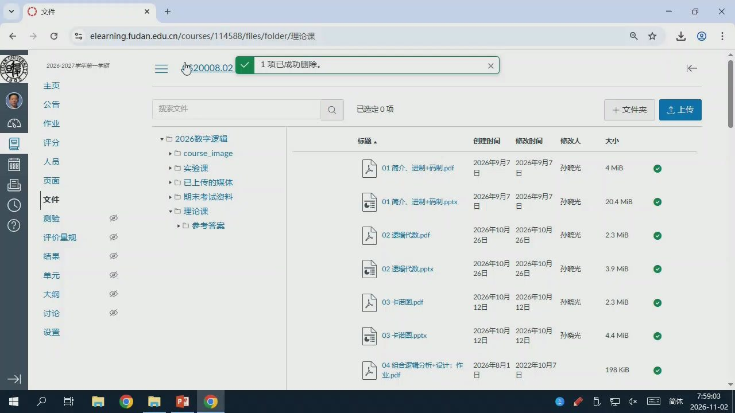
8/59 · 00:53
Notes:
elearning.fudan.edu.cn/courses/114588/files/folder/理论课
**
2026-2027学年第一学期
20008.02
1项已成功删除。
主页
公告
搜索文件
已选定0项
十文件夹
上传
作业
评分
2026数字逻辑
标题
创建时间
修改时间
修改人
大小
course_image
人员
2026年9月72026年9月7
实验课
孙晓光
4MiB
页面
已上传的媒体
期末考试资料
01简介、进制+码制pptx
2026年9月72026年9月7
孙晓光
20.4MiB
理论课
测验
参考答案
2026年10月2026年10月
评价量规
孙晓光
26日
26日
2.3MiB
结果
02逻辑代数.pptx
2026年10月2026年10月
26日
26日
孙晓光
3.9MiB
单元
2026年10月
2026年10月
12日
12日
孙晓光
2.3MiB
讨论
设置
03卡诺图.pptx
2026年10月
2026年10月
孙晓光
12日
12日
4.4MiB
04组合逻辑分析+设计：作
2026年8月12022年10月7
198KiB

Slide 10
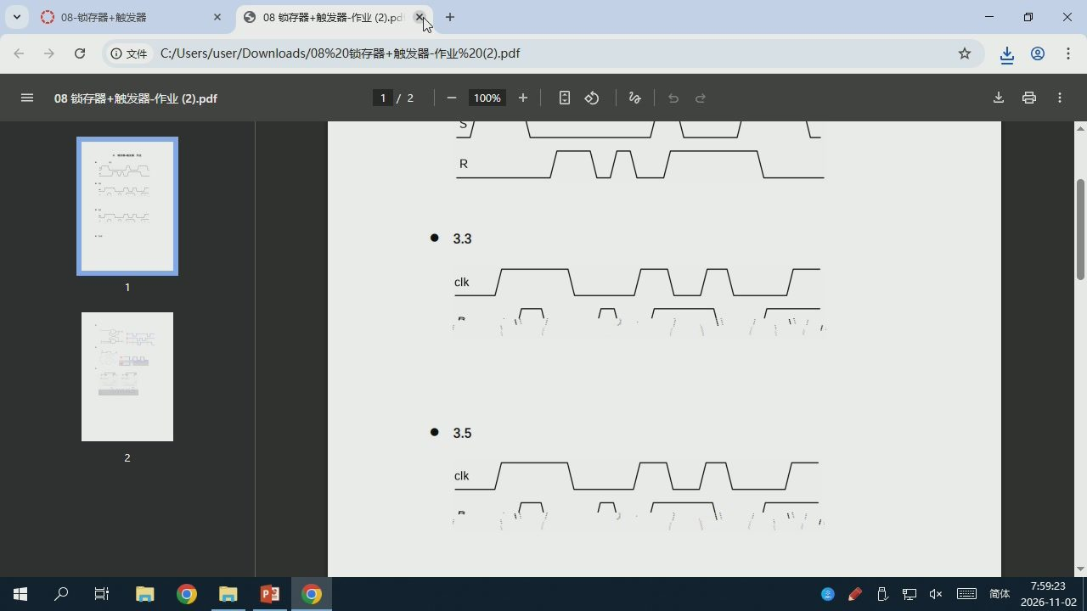
9/59 · 01:12
Notes:
08-锁存器+触发器
08锁存器+触发器-作业（2）.pd
3.3
clk
3.5
clk

Slide 11
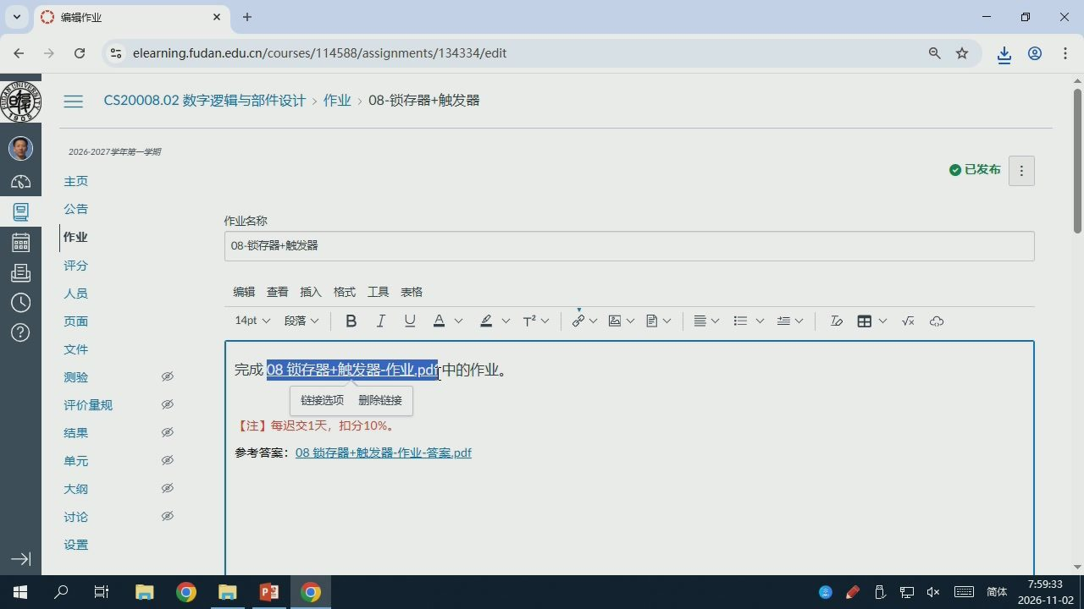
10/59 · 01:22
Notes:
编辑作业
elearning.fudan.edu.cn/courses/114588/assignments/134334/edit
CS20008.02数字逻辑与部件设计>作业>08-锁存器+触发器
2026-2027学年第一学期
已发布
主页
公告
作业名称
作业
888
08-锁存器+触发器
评分
人员
编辑查看插入格式工具表格
页面
14pt√段落√
TD
>田
测验
中的作业。
评价量规
链接选项删除链接
结果
【注】每迟交1天，扣分10%。
单元
参考答案：08锁存器+触发器-作业-答案pdf
讨论
设置

Slide 12
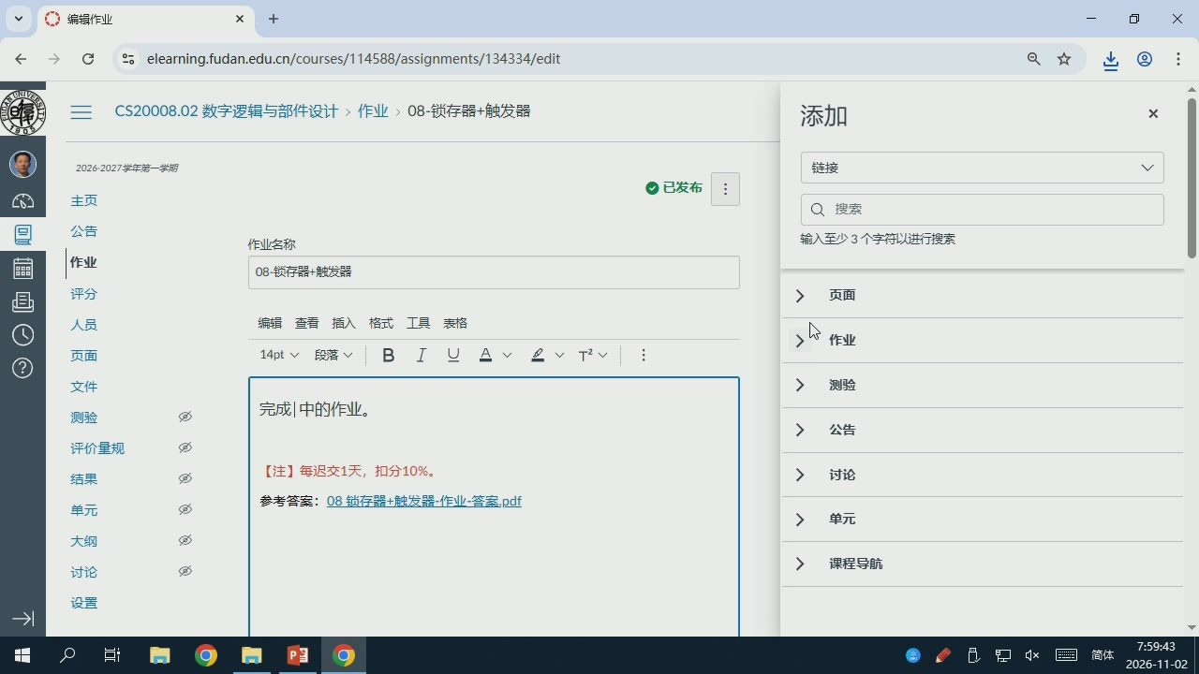
11/59 · 01:32
Notes:
编辑作业
elearning.fudan.edu.cn/courses/114588/assignments/134334/edit
+ *
CS20008.02数字逻辑与部件设计>作业>08-锁存器+触发器
添加
2026-2027学年第一学期
链接
已发布
主页
公告
作业名称
输入至少3个字符以进行搜索
作业
08-锁存器+触发器
评分
页面
人员
编辑查看插入格式工具
作业
页面
14pt
测验
测验
完成|中的作业。
公告
评价量规
结果
【注】每迟交1天，扣分10%。
讨论
单元
参考答案：08锁存器+触发器-作业-答案pdf
单元
课程导航
讨论
设置

Slide 13
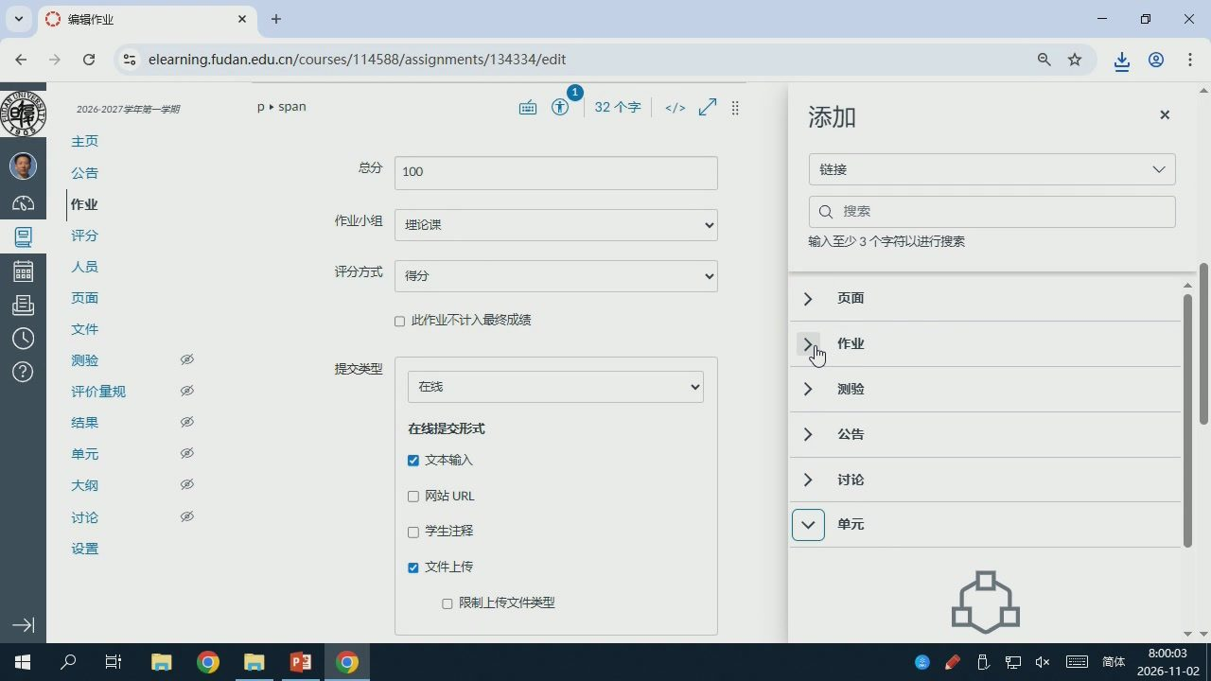
12/59 · 01:53
Notes:
编辑作业
elearning.fudan.edu.cn/courses/114588/assignments/134334/edit
* + *
2026-2027学年第一学期
pspan
</>
添加
主页
公告
总分
100
链接
作业
作业小组
理论课
评分
输入至少3个字符以进行搜索
人员
评分方式
得分
页面
页面
口此作业不计入最终成绩
作业
测验
提交类型
评价量规
在线
测验
结果
在线提交形式
公告
单元
文本输入
讨论
网站URL
讨论
单元
口学生注释
设置
文件上传
口限制上传文件类型

Slide 14
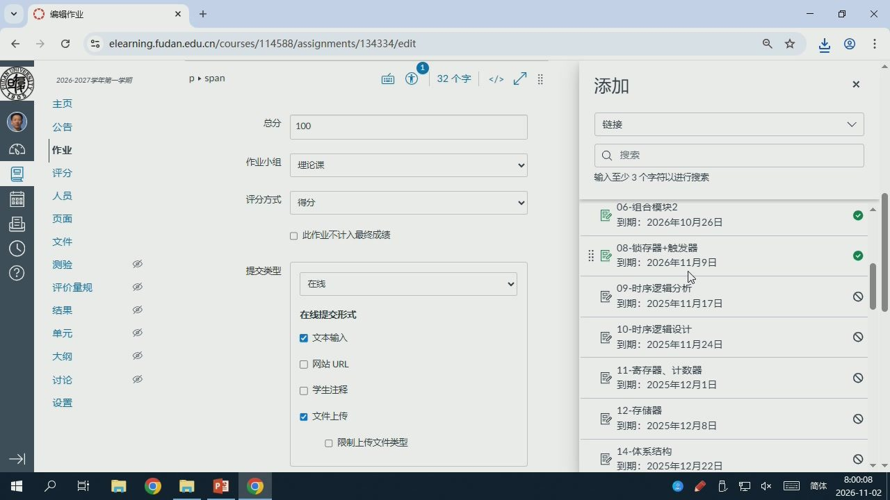
13/59 · 01:57
Notes:
编辑作业
elearning.fudan.edu.cn/courses/114588/assignments/134334/edit
* +*
2026-2027学年第一学期
pspan
</>
添加
主页
公告
总分
100
链接
作业
作业小组
理论课
评分
输入至少3个字符以进行搜素
人员
评分方式
得分
06-组合模块2
页面
到期：2026年10月26日
口此作业不计入最终成绩
08-锁存器+触发器
测验
到期：2026年11月9日
提交类型
评价量规
在线
09-时序逻辑分析
到期：2025年11月17日
结果
在线提交形式
单元
10-时序逻辑设计
文本输入
到期：2025年11月24日
网站URL
11-寄存器、计数器
讨论
到期：2025年12月1日
口学生注释
设置
文件上传
12-存储器
到期：2025年12月8日
口限制上传文件类型
14-体系结构
到期：2025年12月22日

Slide 15
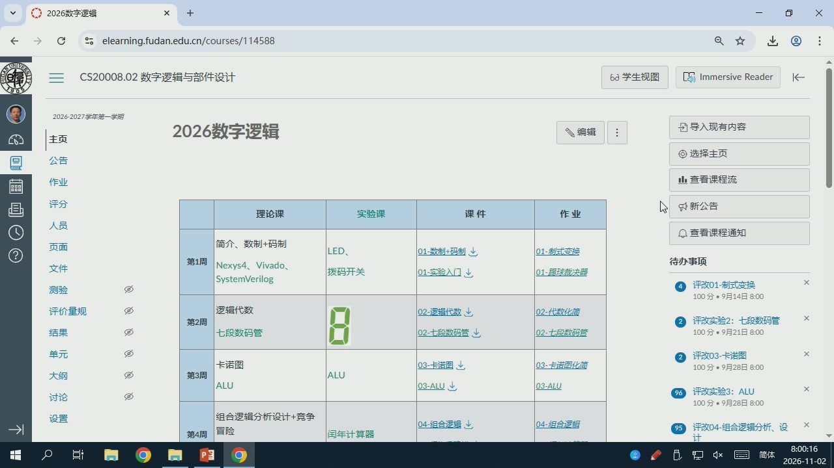
14/59 · 02:05
Notes:
2026数字逻辑
elearning.fudan.edu.cn/courses/114588
+ *
CS20008.02数字逻辑与部件设计
6d学生视图
ImmersiveReader
2026-2027学年第一学期
2026数字逻辑
导入现有内容
主页
选择主页
公告
作业
山查看课程流
评分
新公告
理论课
实验课
课件
作业
人员
查看课程通知
页面
简介、数制+码制
LED、
01-数制+码制
01-制式变换
第1周
Nexys4、Vivado、
待办事项
SystemVerilog
拨码开关
01-实验入门
01-温球裁决器
测验
评改01-制式变换
100分9月14日8:00
评价量规
逻辑代数
02-逻辑代数
02-代数化简
第2周
评改实验2：七段数码管
结果
七段数码管
02-七段数码管
02-七段数码管
100分·9月21日8:00
单元
评改03-卡诺图
卡诺图
03-卡诺图
03-卡诺图化简
100分9月28日8:00
第3周
ALU
ALU
03-ALU
03-ALU
讨论
评改实验3：ALU
100分9月28日8:00
设置
组合逻辑分析设计+竞争
冒险
04-组合逻辑
04-组合逻辑
评改04-组合逻辑分析、设
第4周
闰年计算器

Slide 16
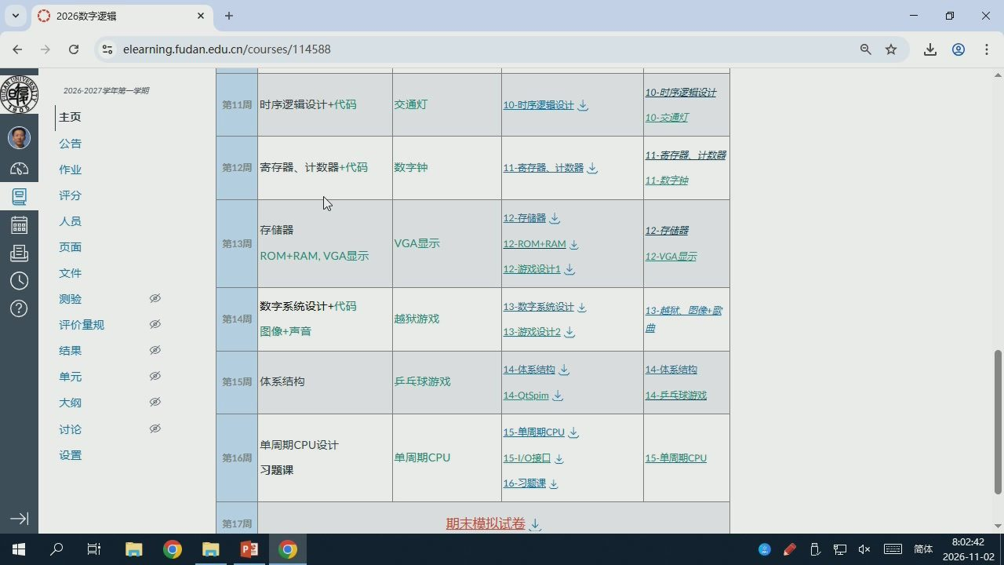
15/59 · 04:31
Notes:
2026数字逻辑
elearning.fudan.edu.cn/courses/114588
2026-2027学年第一学期
10-时序逻捐设计
第11周时序逻辑设计+代码
交通灯
10-时序逻辑设计
主页
10-文通灯
公告
11-寄存器、计数器
作业
第12周寄存器、计数器+代码
数字钟
11-寄存器、计数器
11-数字钟
评分
人员
12-存储器
888
存储器
12-存储器
页面
第13周
VGA显示
12-ROM+RAM
ROM+RAM，VGA显示
12-VGA显示
12-游戏设计1
测验
数字系统设计+代码
13-数字系统设计
13-越狱、图像+歌
评价量规
第14周
越狱游戏
图像+声音
13-游戏设计2
结果
单元
14-体系结构
14-体系结构
第15周体系结构
乒乓球游戏
14-QtSpim
14-乒乓球游戏
讨论
15-单周期CPU
单周期CPU设计
设置
第16周
单周期CPU
15-1/0接
15-单周期CPU
习题课
16-习题课
第17周
期末模拟试卷

Slide 17
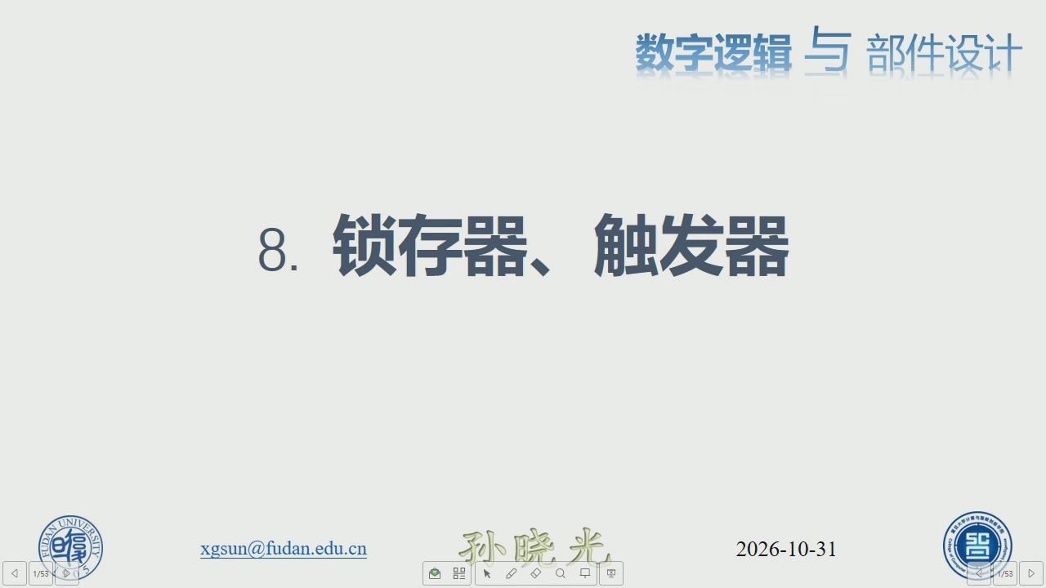
16/59 · 06:11
Notes:
数字逻辑与部件设计
锁存器、触发器
8.
白富
孙晓光
xgsun@fudan.edu.cn

Slide 18
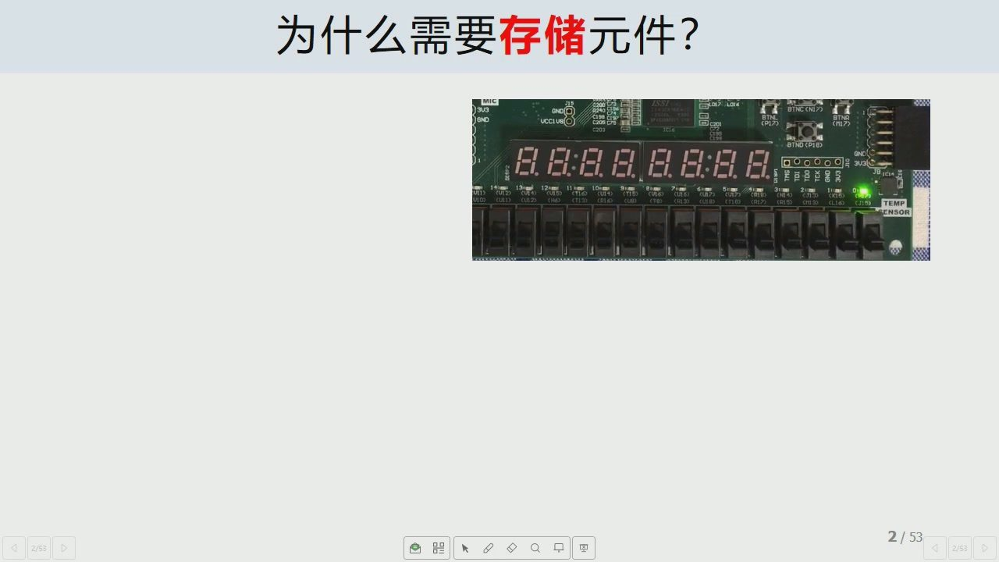
17/59 · 06:19
Notes:
为什么需要存储元件？
GND
Ucciue
8.8:8.8.8.8:8.
CNI4
2n3
CK15
TEMP
ENSOR

Slide 19
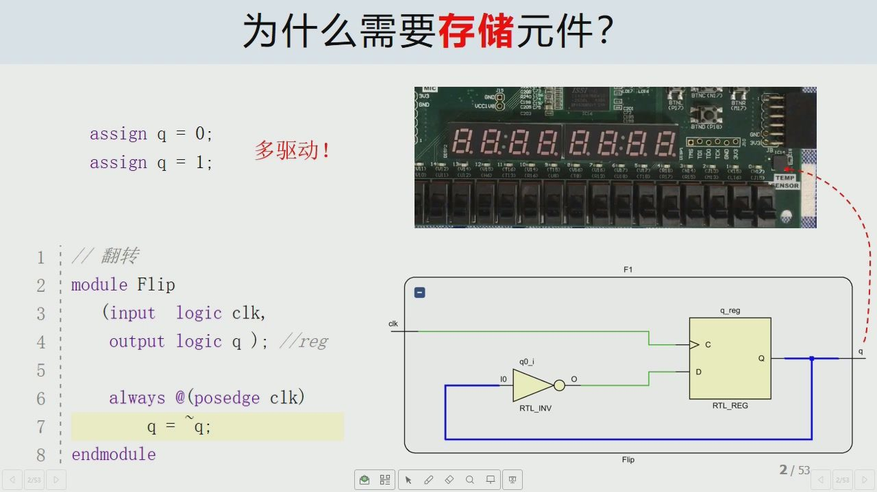
18/59 · 08:21
Notes:
为什么需要存储元件？
GND
UCCLUB
PZ
assign q = 0;
8.8:8. 8. 8.8:8. 8
多驱动！
assign q = 1;
1402)
CRIE
34)
2313)
TEMP
ENSOR
//翻转
module Flip
(input
t logic clk,
q_reg
clk
output logic q );//reg
qo_i
always @(posedge clk)
RTL_INV
RTL_REG
q=
:b
endmodule
Flip

Slide 20
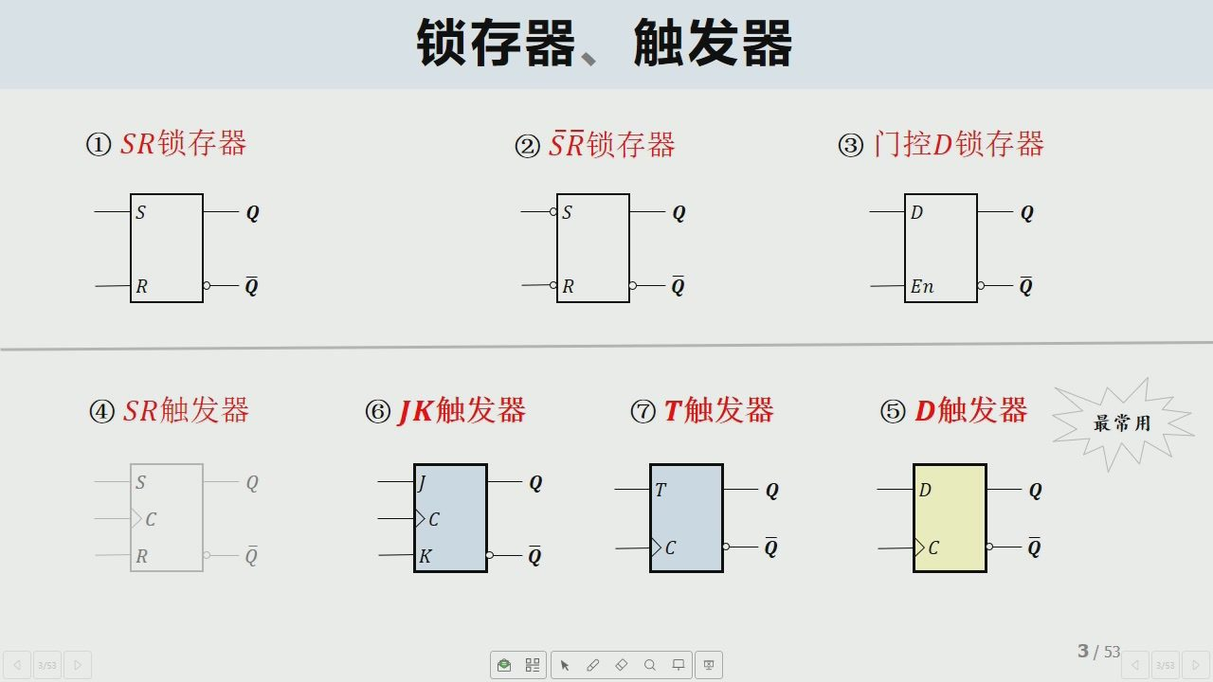
19/59 · 11:17
Notes:
锁存器、触发器
① SR锁存器
②SR锁存器
③门控D锁存器
En
④SR触发器
JK触发器
T触发器
③D触发器
最常用

Slide 21
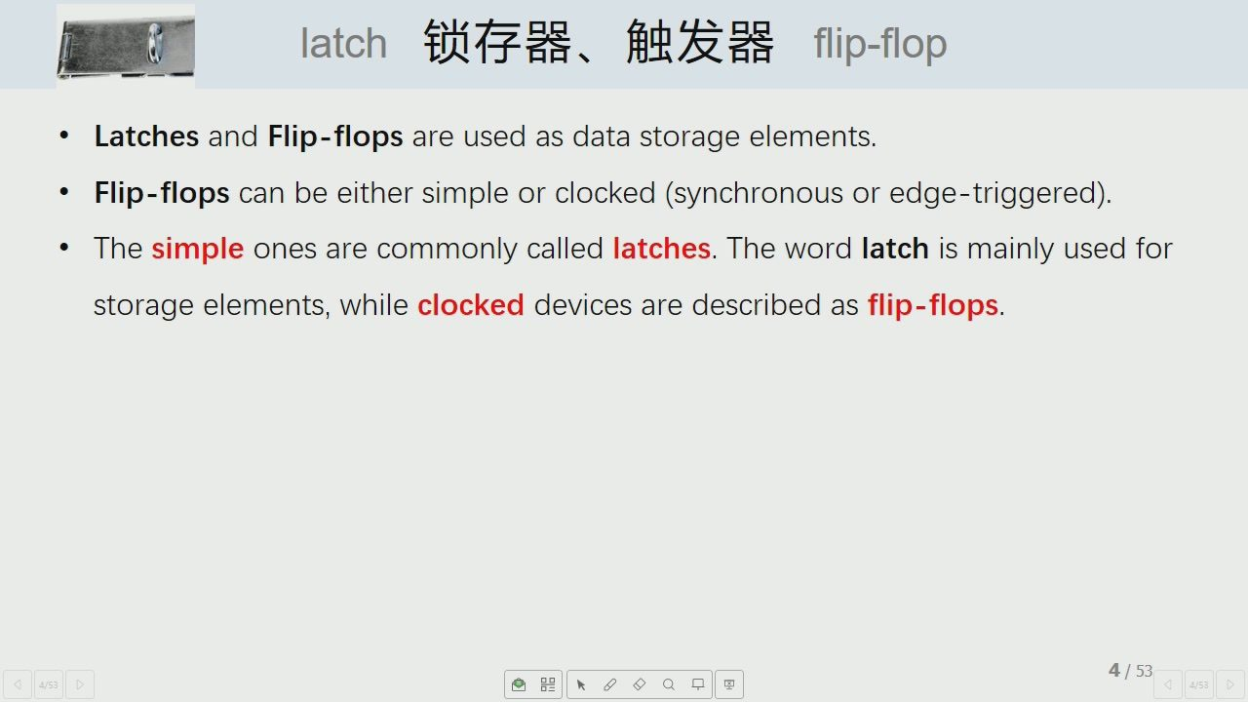
20/59 · 13:07
Notes:
latch
锁存器、触发器
doj-d!!
Latchesand Flip-flops are used as data storageelements.
Flip-flops can be either simple or clocked (synchronous or edge-triggered).
storage elements, while clocked devices are described as flip-flops.

Slide 22
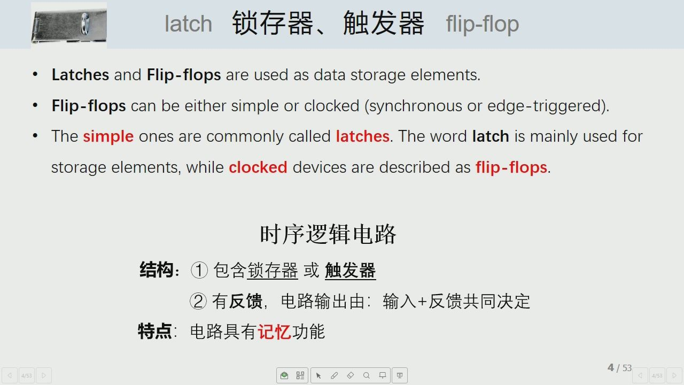
21/59 · 14:52
Notes:
latch
锁存器、触发器
Latches and Flip-flops are used as data storage elements.
Flip-flops can be either simple or clocked (synchronous or edge-triggered).
storage elements, while clocked devices are described as flip-flops.
时序逻辑电路
结构：1包含锁存器或触发器
②有反馈，电路输出由：输入+反馈共同决定
特点：电路具有记忆功能

Slide 23
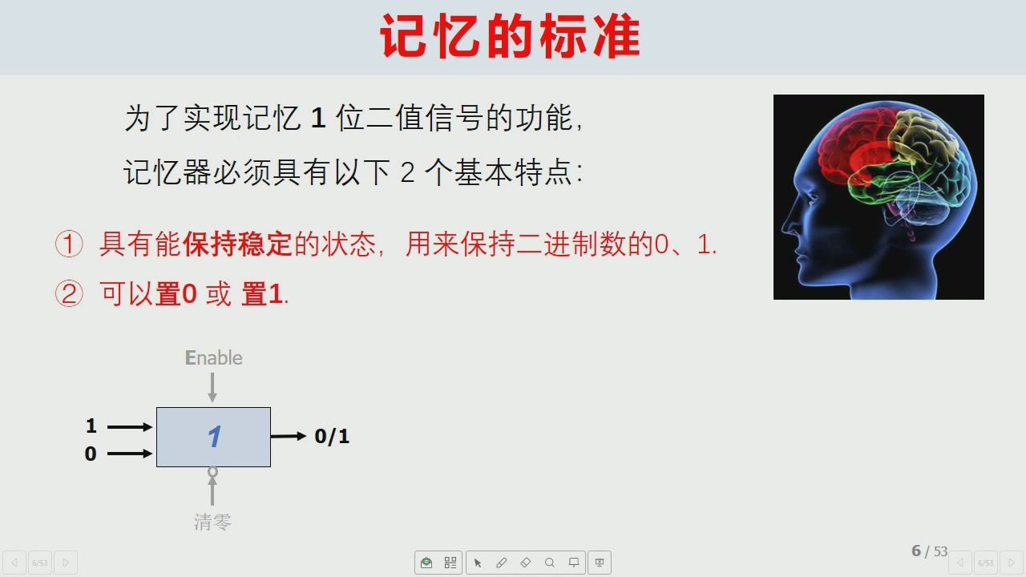
22/59 · 15:40
Notes:
记忆的标准
为了实现记忆1位二值信号的功能
记忆器必须具有以下2个基本特点：
具有能保持稳定的状态，用来保持二进制数的0、1.
可以置0或置1.
Enable
清零

Slide 24
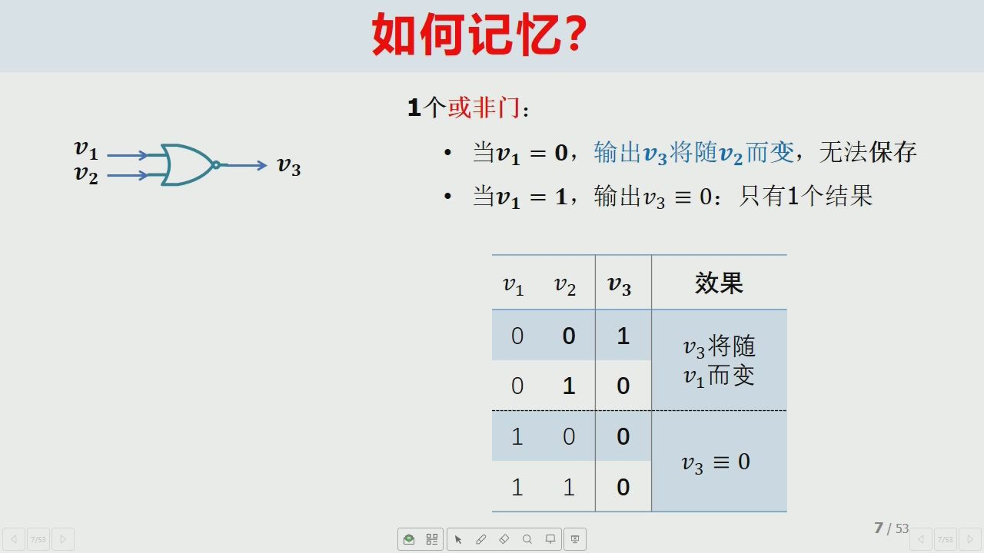
23/59 · 17:03
Notes:
如何记忆？
1个或非门：
当v1 = 0，输出vg将随v2而变，无法保存
当v1 =1，输出v=0：只有1个结果
V1
V2
V3
效果
V3将随
V而变
V3 = 0

Slide 25
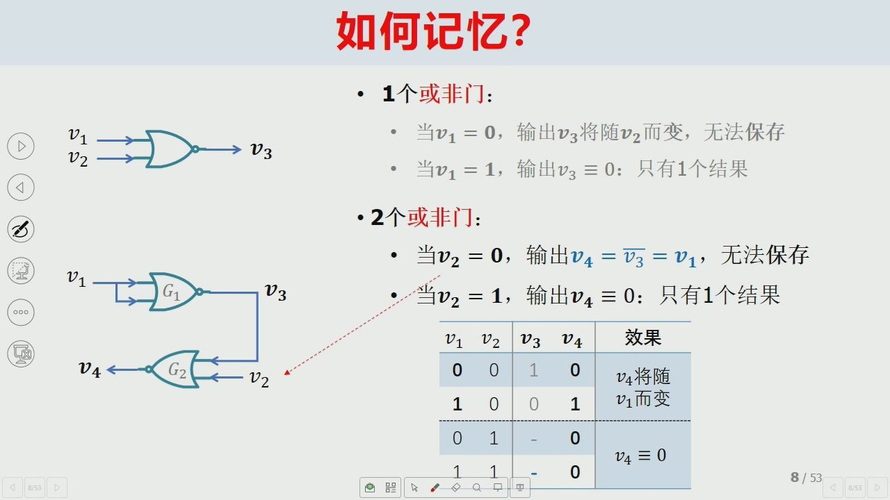
24/59 · 19:01
Notes:
如何记忆？
·1个或非门：
当v1=0，输出v将随v2而变，无法保存
当v1=1，输出v=0：只有1个结果
·2个或非门：
当2 =0，输出4 == 1，无法保存
当v2=1，输出v4=0：只有1个结果
V2
V3
V4
效果
V1
V4将随
V1而变
V4 = 0

Slide 26
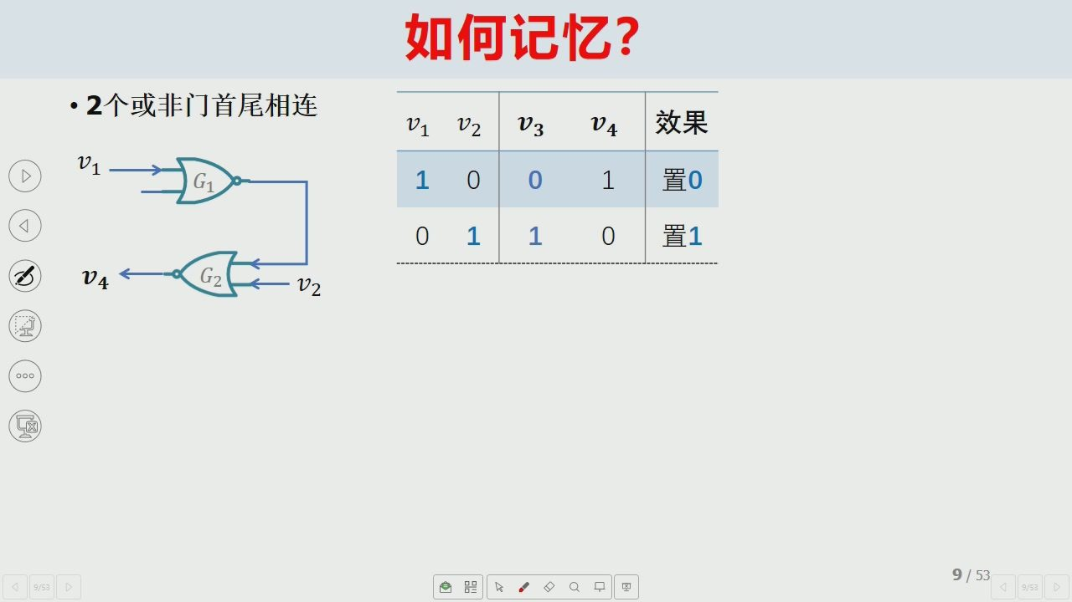
25/59 · 20:45
Notes:
如何记忆？
·2个或非门首尾相连
V1
V2
V3
V4
效果
置0
置1

Slide 27
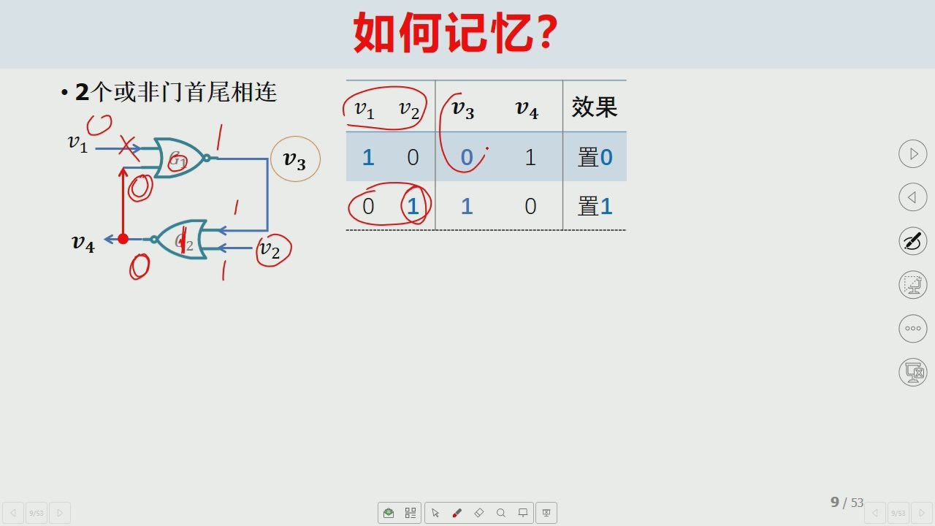
26/59 · 23:37
Notes:
如何记忆？
·2个或非门首尾相连
V2
V3
V4
效果
V1
V3
置0
置1

Slide 28
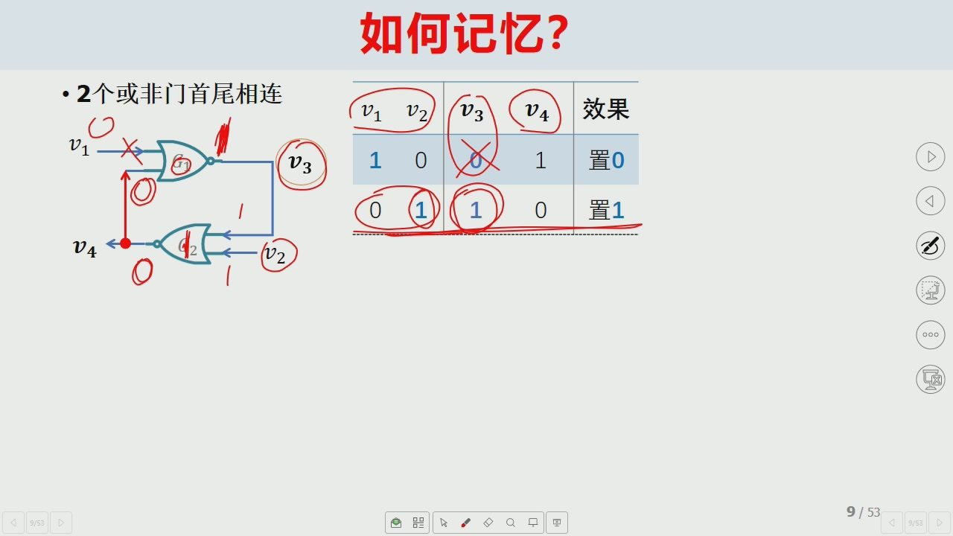
27/59 · 23:51
Notes:
如何记忆？
·2个或非门首尾相连
V2
效果
V3
置0
置1

Slide 29
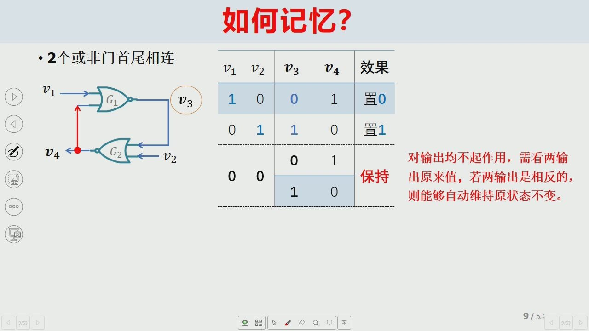
28/59 · 24:34
Notes:
如何记忆？
·2个或非门首尾相连
V1
V2
V3
V4
效果
V3
置0
置1
对输出均不起作用，需看两输
保持
出原来值，若两输出是相反的，
则能够自动维持原状态不变。

Slide 30
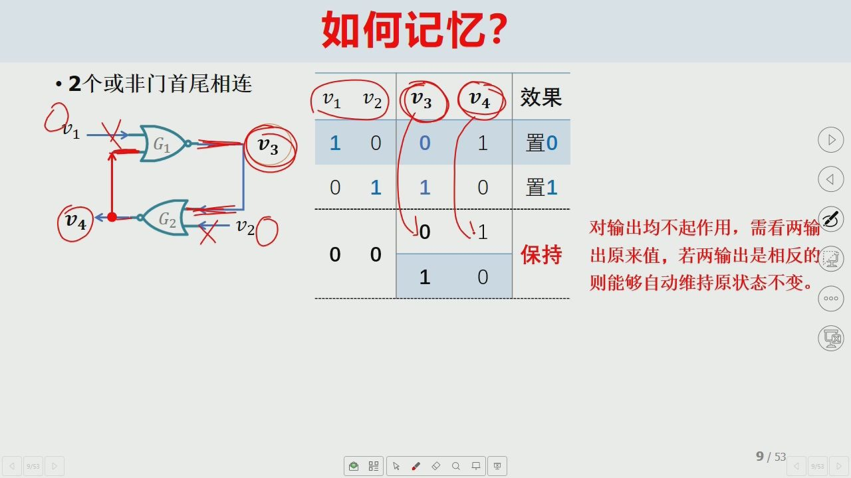
29/59 · 25:29
Notes:
如何记忆？
·2个或非门首尾相连
V2
V3
效果
v1
V3
置0
置1
Jo
!1
对输出均不起作用，需看两输
保持
出原来值，若两输出是相反的
则能够自动维持原状态不变。
000

Slide 31
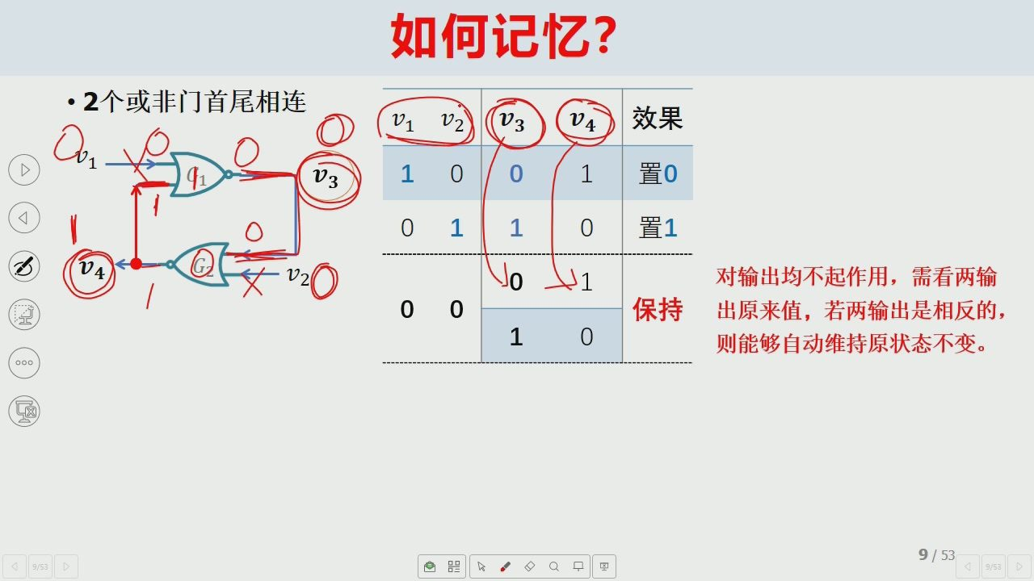
30/59 · 25:57
Notes:
如何记忆？
·2个或非门首尾相连
V3
效果
V1
V2
V3
置0
置1
Jo
U1
对输出均不起作用，需看两输
保持
出原来值，若两输出是相反的，
则能够自动维持原状态不变。

Slide 32
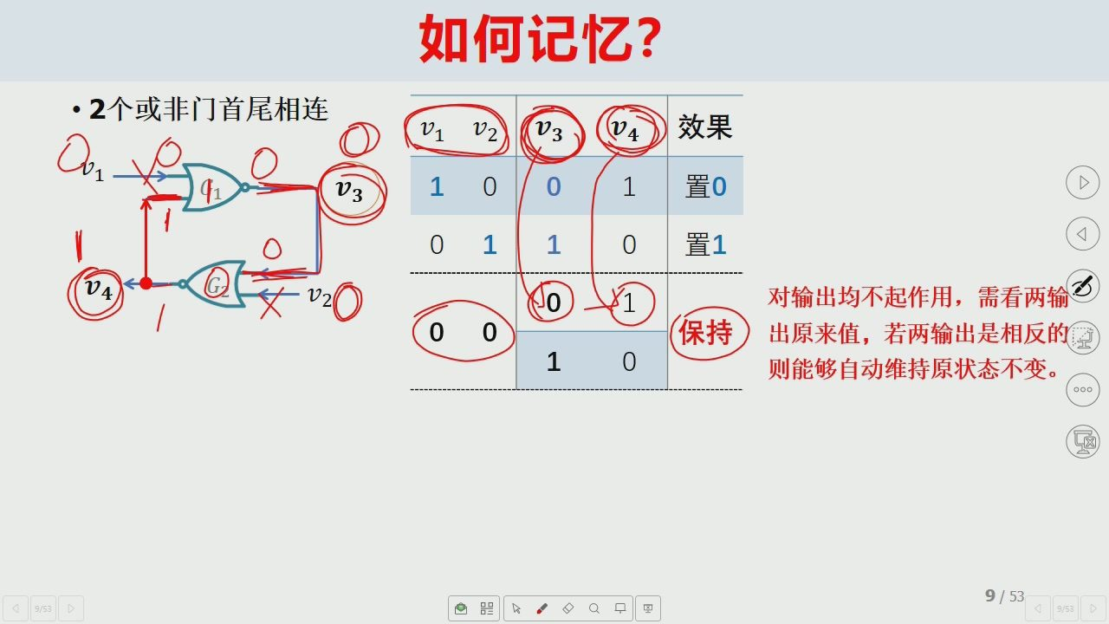
31/59 · 26:14
Notes:
如何记忆？
·2个或非门首尾相连
V3
效果
V1
V2
V3
置0
置1
Jo
对输出均不起作用，需看两输
保持
出原来值，若两输出是相反的
则能够自动维持原状态不变。
000

Slide 33
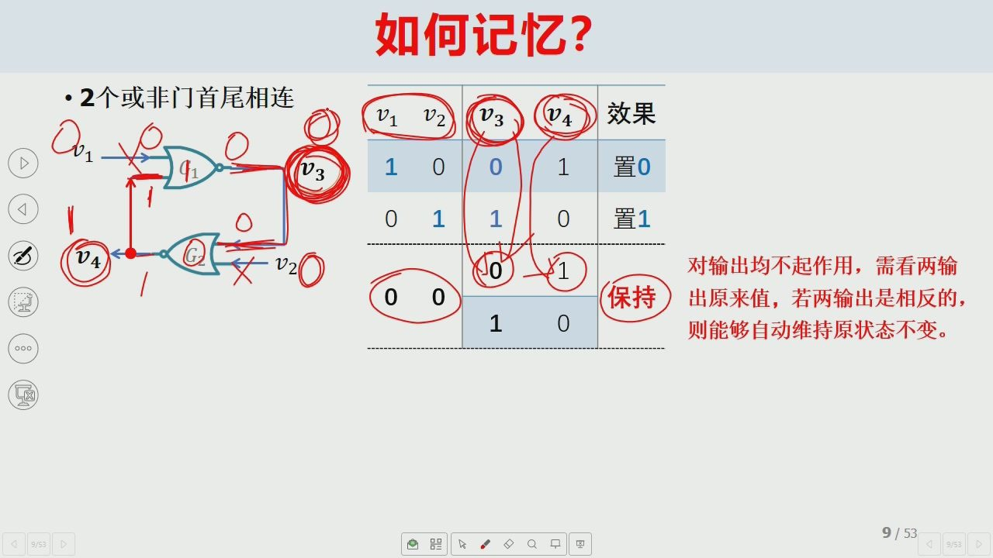
32/59 · 26:22
Notes:
如何记忆？
·2个或非门首尾相连
V2
V3
效果
V1
置0
置1
对输出均不起作用，需看两输
保持
出原来值，若两输出是相反的，
则能够自动维持原状态不变。

Slide 34
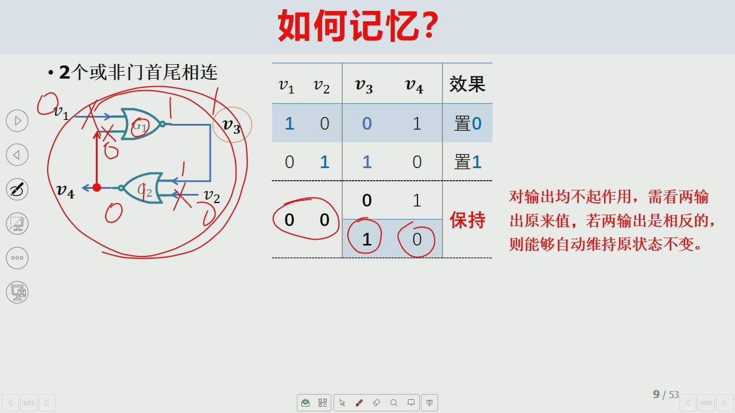
33/59 · 27:01
Notes:
如何记忆？
·2个或非门首尾相连
V1
V2
V3
V4
效果
V3
置0
置1
对输出均不起作用，需看两输
保持
出原来值，若两输出是相反的，
则能够自动维持原状态不变。

Slide 35
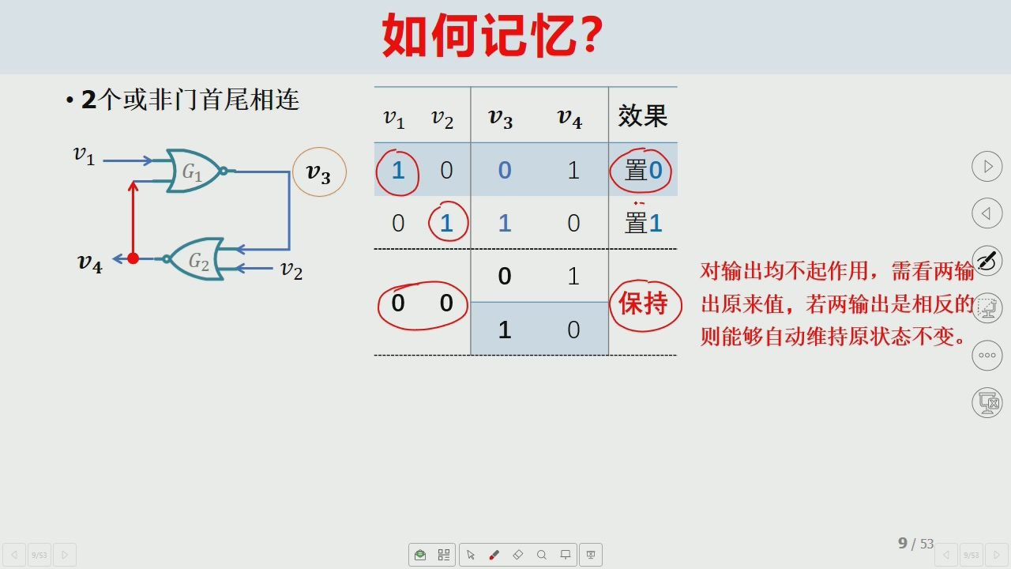
34/59 · 27:25
Notes:
如何记忆？
·2个或非门首尾相连
V3
V4
效果
V1
V2
V3
置0
置1
对输出均不起作用，需看两输
保持
出原来值，若两输出是相反的
则能够自动维持原状态不变。
000

Slide 36
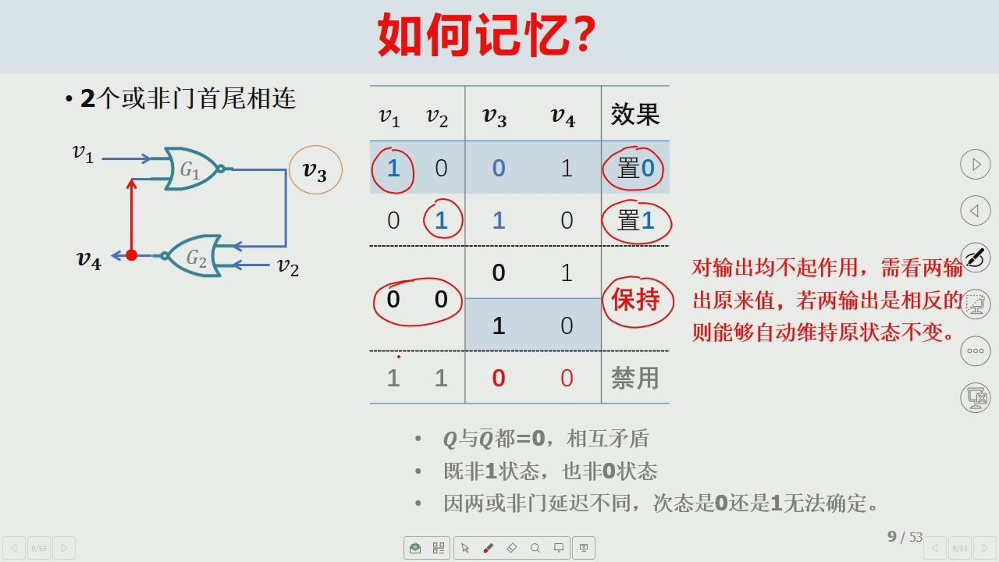
35/59 · 27:32
Notes:
如何记忆？
·2个或非门首尾相连
V1
V2
V3
V4
效果
V3
置0
置1
对输出均不起作用，需看两输
保持
出原来值，若两输出是相反的
则能够自动维持原状态不变。
000
禁用
Q与Q都=0，相互矛盾
既非1状态，也非0状态
因两或非门延迟不同，次态是0还是1无法确定。
。口

Slide 37
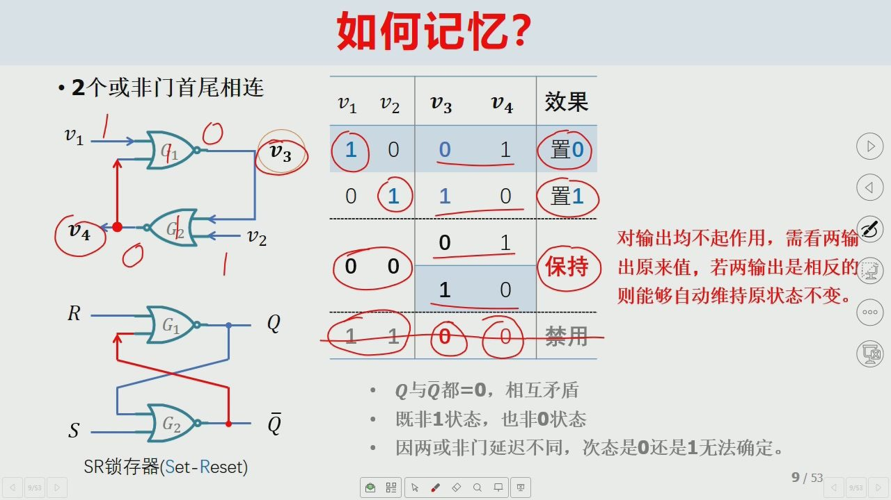
36/59 · 29:10
Notes:
如何记忆？
·2个或非门首尾相连
V3
效果
V1
V2
V4
V3
置0
置1
V4
对输出均不起作用，需看两输
保持
出原来值，若两输出是相反的
则能够自动维持原状态不变。
000
禁用
Q与Q都=0，相互矛盾
既非1状态，也非0状态
因两或非门延迟不同，次态是0还是1无法确定。
SR锁存器(Set-Reset)

Slide 38
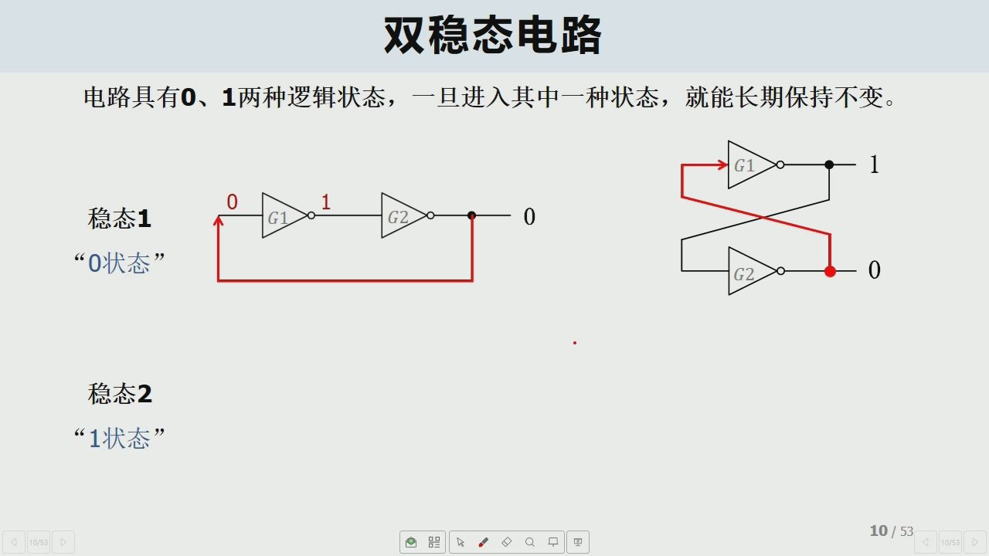
37/59 · 31:16
Notes:
双稳态电路
电路具有0、1两种逻辑状态，一旦进入其中一种状态，就能长期保持不变。
稳态1
“0状态”
稳态2
“1状态”

Slide 39
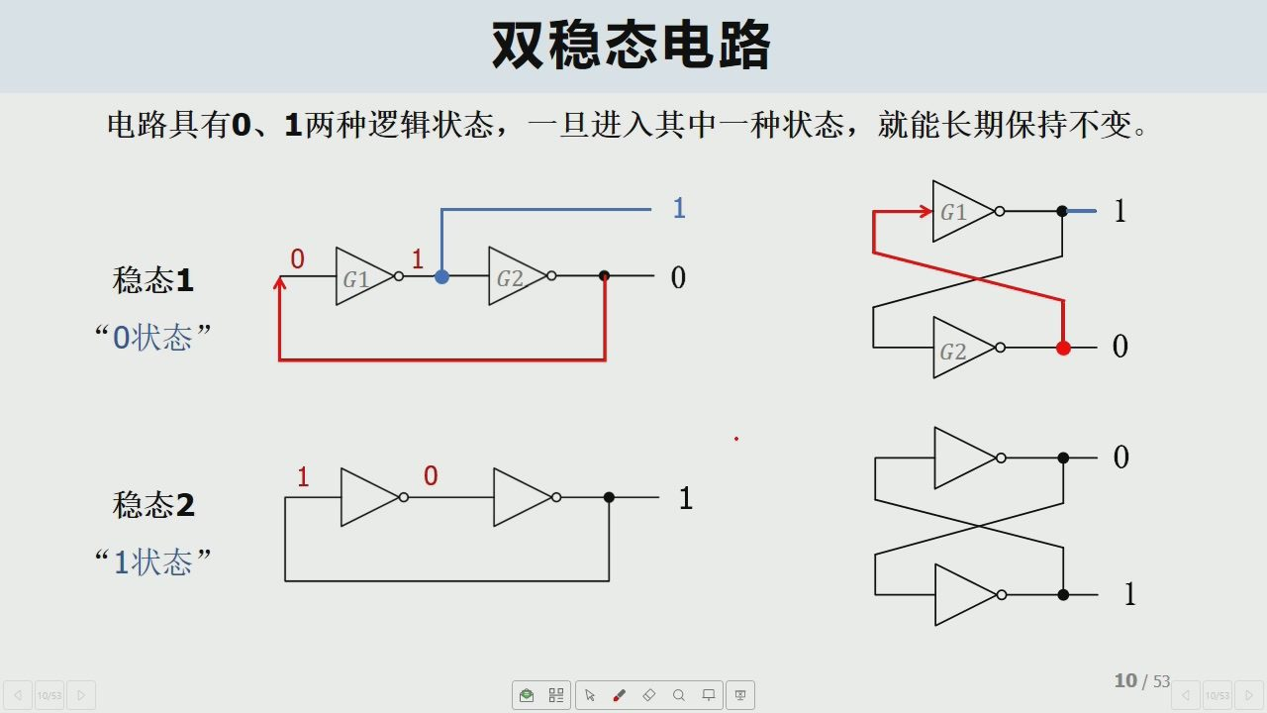
38/59 · 32:28
Notes:
双稳态电路
电路具有0、1两种逻辑状态，一旦进入其中一种状态，就能长期保持不变。
稳态1
“0状态”
稳态2
“1状态”

Slide 40
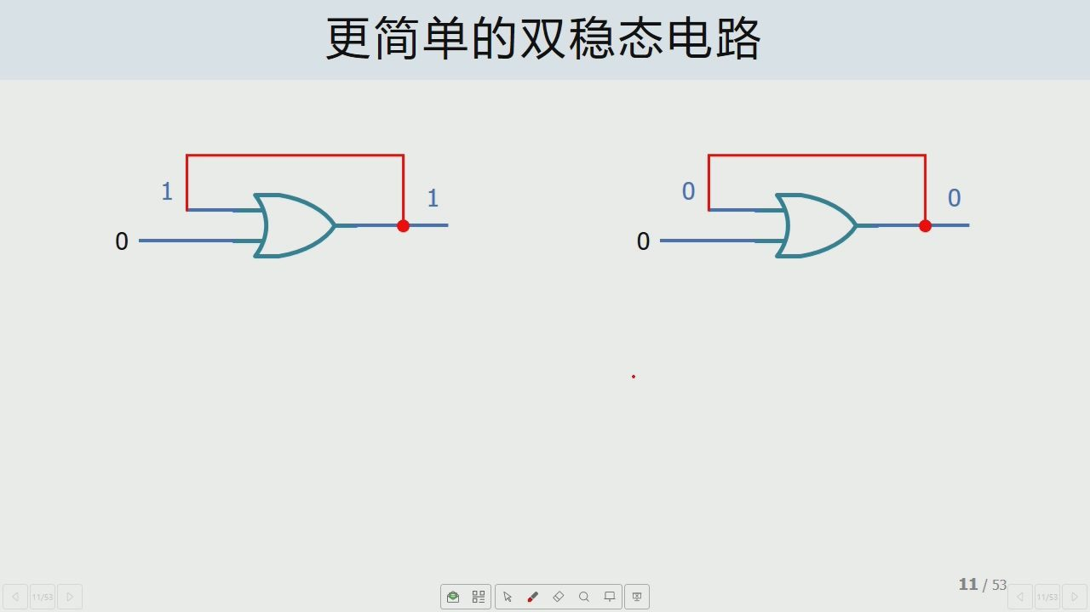
39/59 · 32:46
Notes:
更简单的双稳态电路

Slide 41
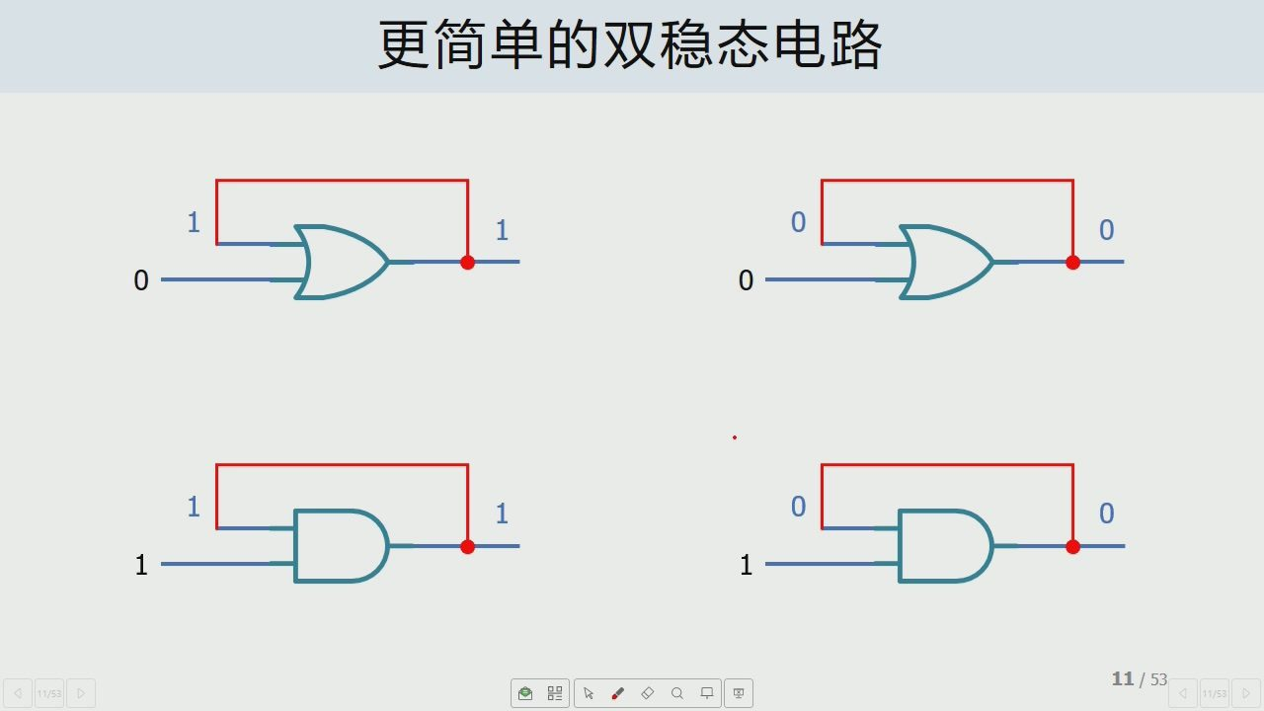
40/59 · 33:25
Notes:
更简单的双稳态电路

Slide 42
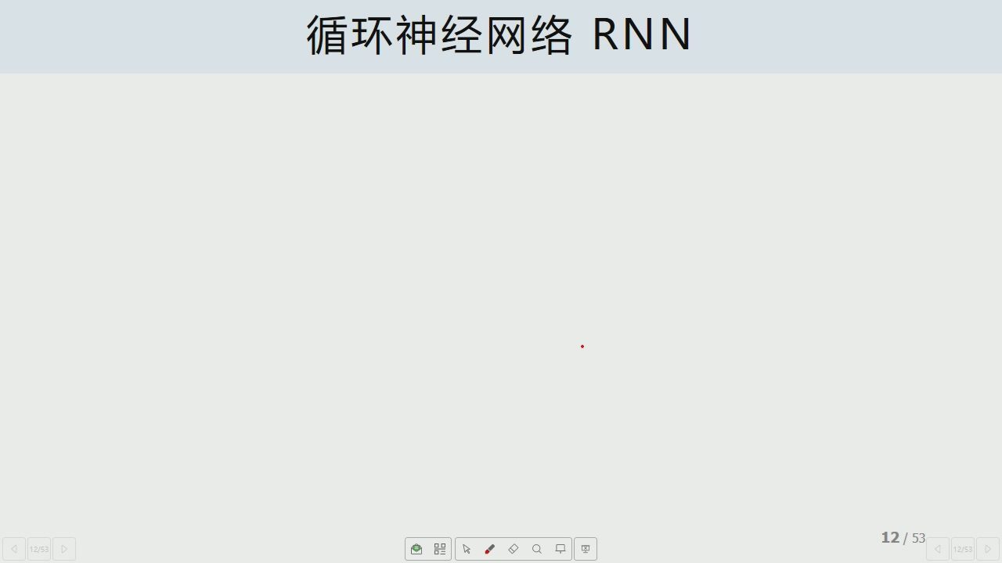
41/59 · 33:32
Notes:
循环神经网络RNN

Slide 43
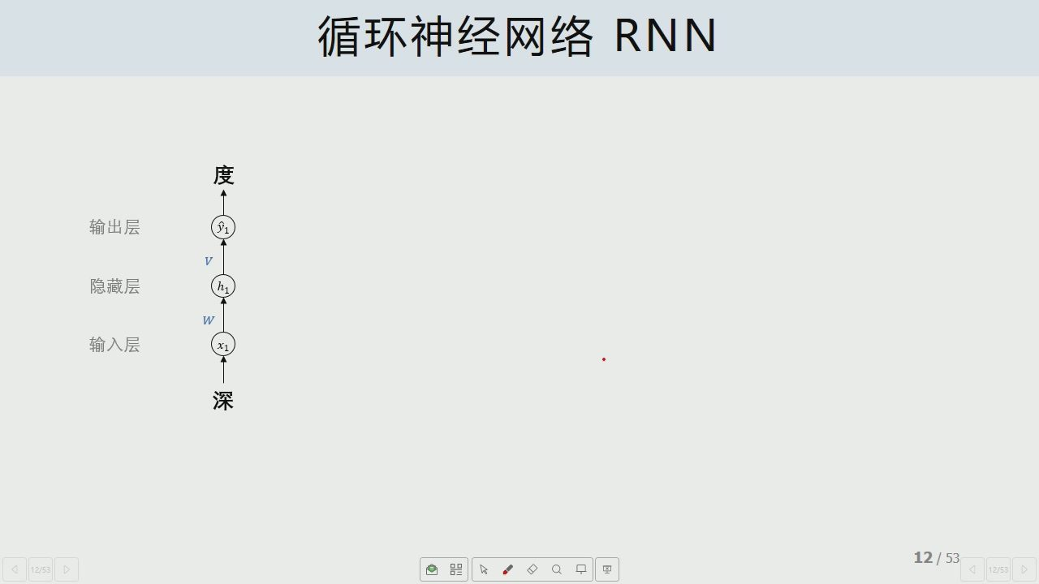
42/59 · 33:34
Notes:
循环神经网络RNN
输出层
隐藏层
输入层

Slide 44
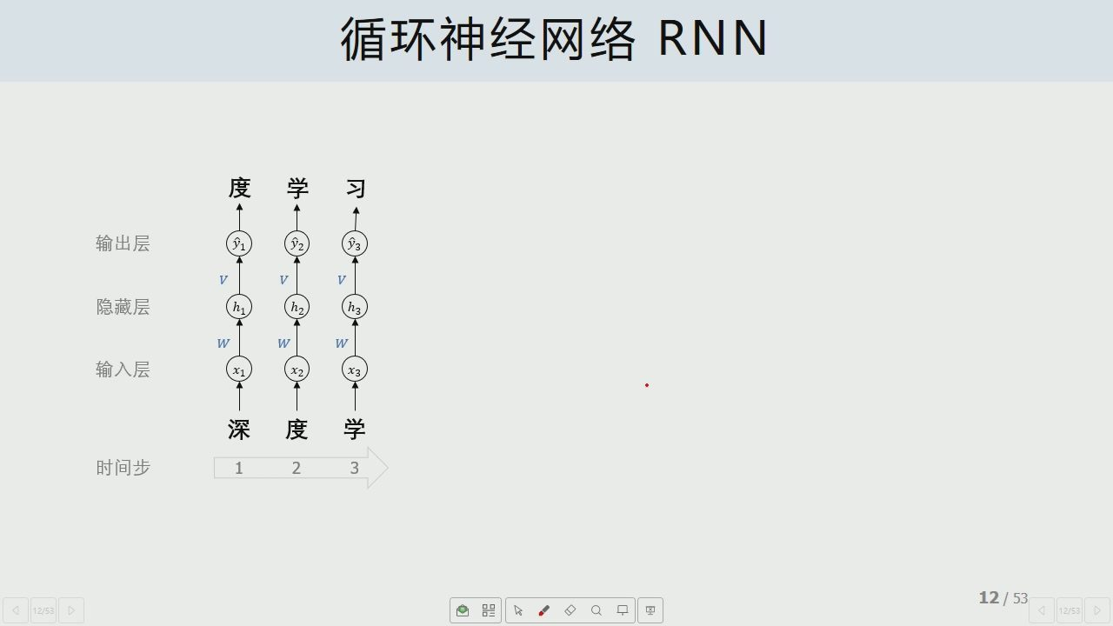
43/59 · 33:41
Notes:
循环神经网络RNN
输出层
隐藏层
输入层
深度学
时间步

Slide 45
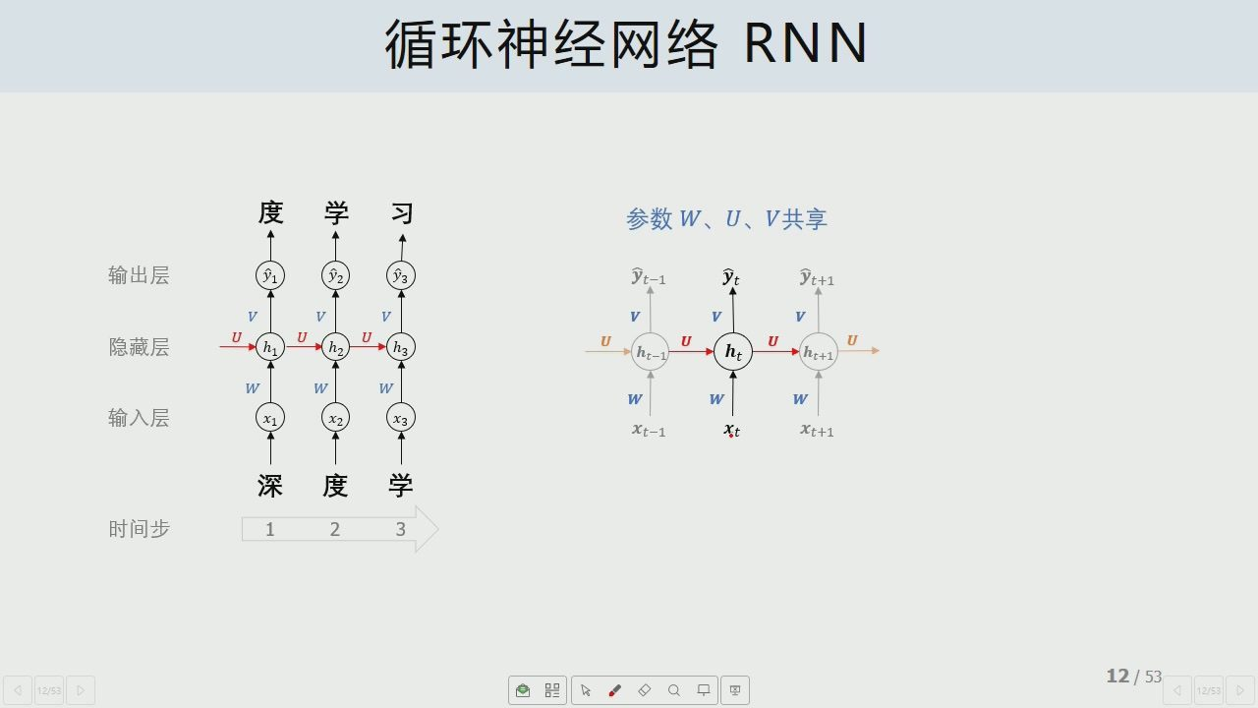
44/59 · 34:20
Notes:
循环神经网络RNN
参数W、U、V共享
输出层
yt
隐藏层
输入层
xt
xt+1
深度学
时间步

Slide 46
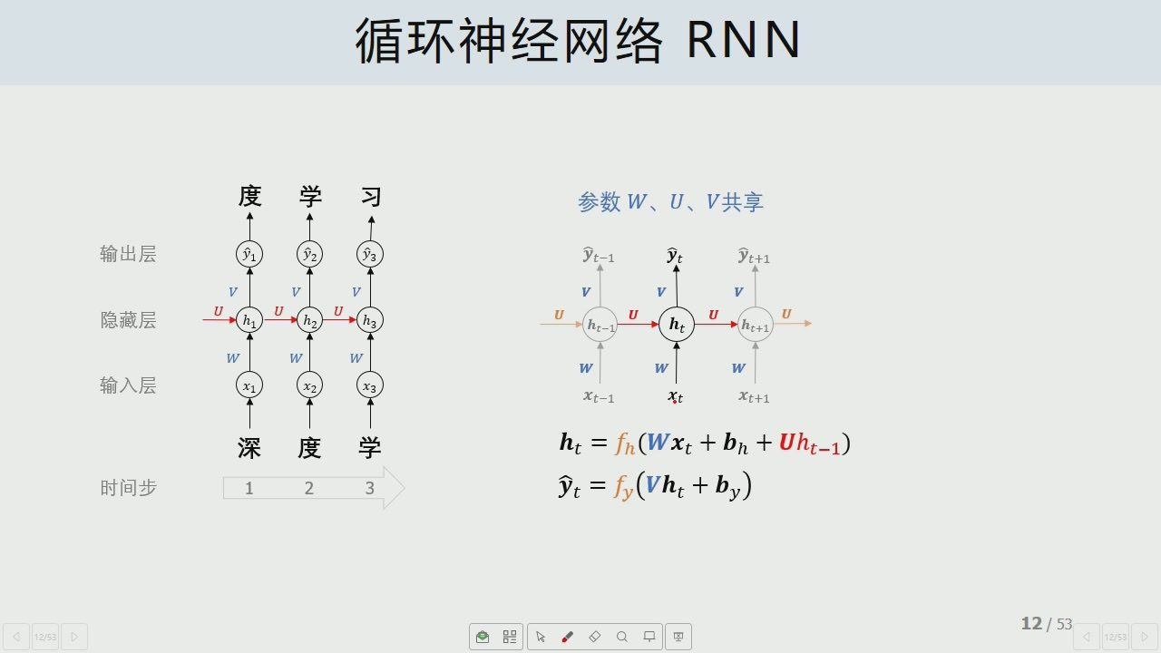
45/59 · 34:29
Notes:
循环神经网络 RNN
参数W、U、V共享
输出层
隐藏层
输入层
xt-1
xt
xt+1
深度学
ht=fn(Wxt+bn+Uht-1)
时间步
yt = fy(vht + by)

Slide 47
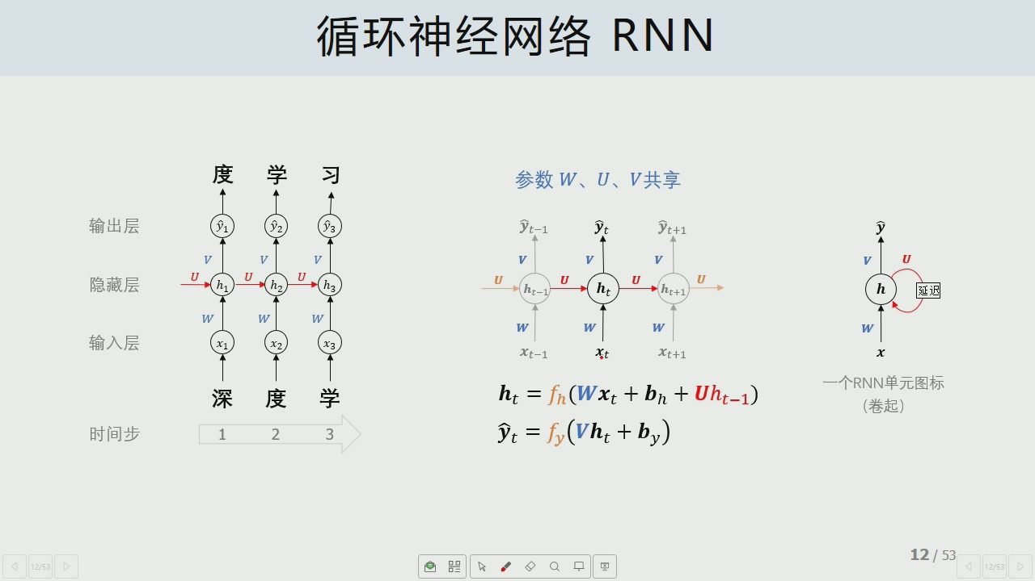
46/59 · 34:32
Notes:
循环神经网络 RNN
参数W、U、V共享
输出层
yt
隐藏层
延迟
输入层
xt-1
xt
xt+1
一个RNN单元图标
深度
ht=fn(Wxt+bn+Uht-1)
（卷起）
时间步
yt = fy(vht + by)

Slide 48
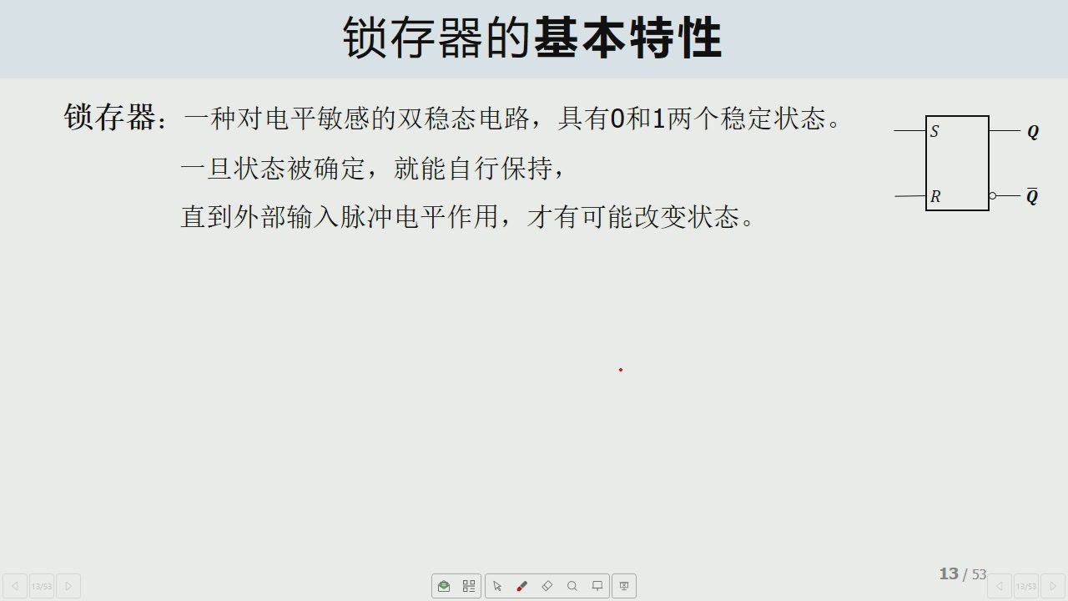
47/59 · 34:42
Notes:
锁存器的基本特性
锁存器：一种对电平敏感的双稳态电路，具有0和1两个稳定状态。
一旦状态被确定，就能自行保持，
直到外部输入脉冲电平作用，才有可能改变状态。

Slide 49
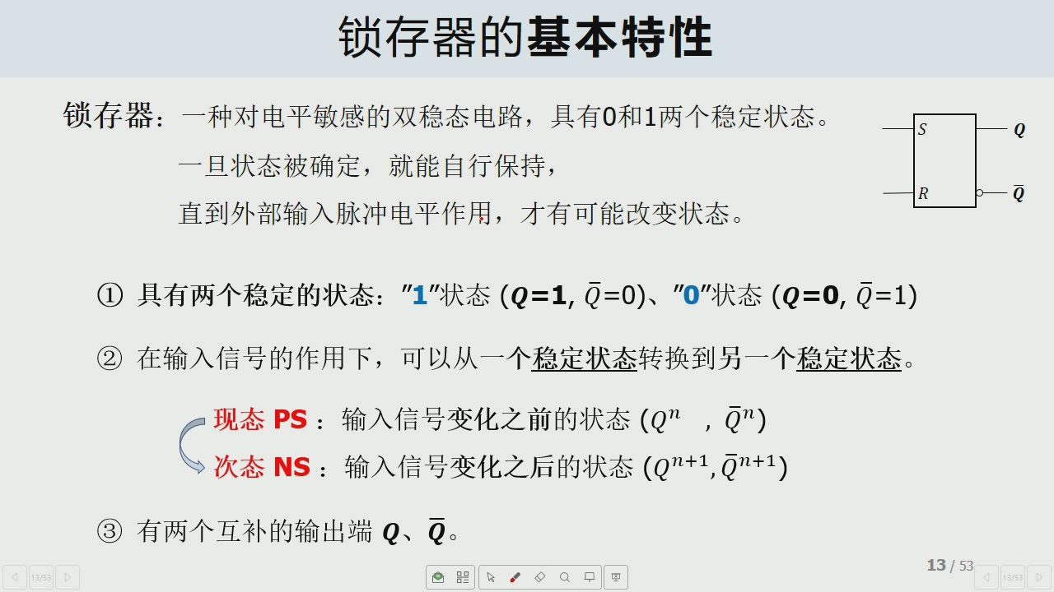
48/59 · 35:15
Notes:
锁存器的基本特性
锁存器：一种对电平敏感的双稳态电路，具有0和1两个稳定状态。
一旦状态被确定，就能自行保持，
直到外部输入脉冲电平作用，才有可能改变状态。
①具有两个稳定的状态："1"状态(Q=1,Q=0)、"0"状态 (Q=0, Q=1)
②在输入信号的作用下，可以从一个稳定状态转换到另一个稳定状态。
现态 PS：输入信号变化之前的状态(Q，Q")
次态 NS：输入信号变化之后的状态(Qn+1,Qn+1)
③有两个互补的输出端Q、Q。

Slide 50
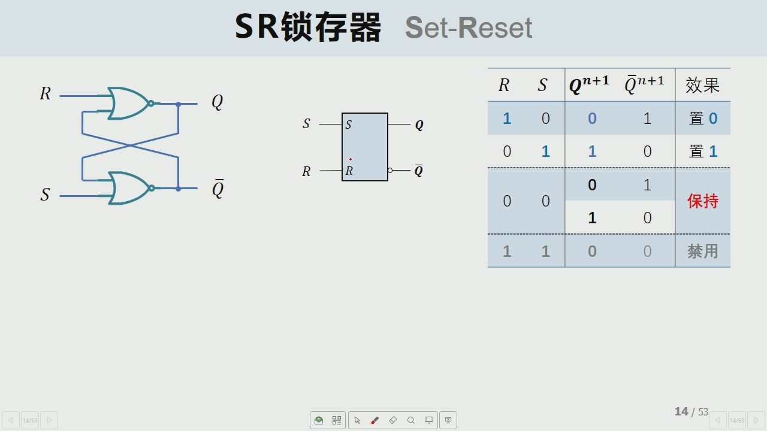
49/59 · 36:38
Notes:
SR锁存器
Set-Reset
Qn+1
Qn+1
效果
置0
置1
保持
禁用

Slide 51
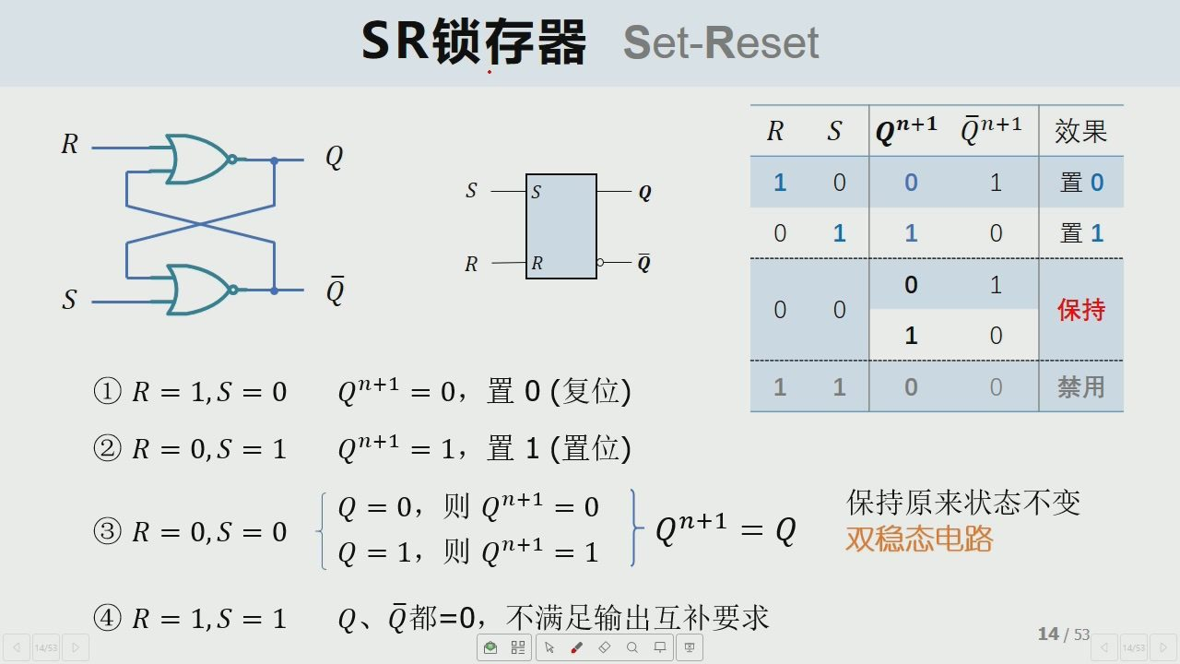
50/59 · 38:01
Notes:
SR锁存器
Set-Reset
Qn+1
Qn+1
效果
置0
置1
保持
①r = 1,S = 0
Qn+1=0，置 0 (复位)
禁用
② R = 0,S = 1
Qn+1=1，置1 (置位)
Q = 0，则 Qn+1 = 0
保持原来状态不变
Qn+1 = Q
③ r = 0,S = 0
双稳态电路
Q = 1，则 Qn+1 = 1
④ R = 1,S = 1
Q、Q都=0，不满足输出互补要求

Slide 52

51/59 · 40:07
Notes:
SR
锁存器
功能表
说明
Qn+1
Qn+1
置1
置0
Qn
Qn
保持
禁用

Slide 53

52/59 · 40:57
Notes:
SR
锁存器
功能表
说明
状态表
Qn+1
Qn+1
次态Qn+1
置1
现态Qn
置0
SR=00
SR =01
SR=10
SR=11
Qn
Qn
保持
禁用

Slide 54

53/59 · 42:11
Notes:
SR
锁存器
状态(转换)图
SR = 10
SR = 00,01
SR=00,10
功能表
SR =01
说明
状态表
Qn+1
Qn+1
次态Qn+1
置1
现态Qn
置0
SR=00
SR =01
SR=10
SR=11
Qn
Qn
保持
禁用

Slide 55

54/59 · 44:22
Notes:
状态图
反映状态之间转移关系的有向图。
SR
圆圈：稳定状态
有向线段：状态转移的方向
00,01
00,10
起点：现态
终点：次态
触发条件

Slide 56

55/59 · 45:19
Notes:
SR
锁存器
SR
Qn+1 = S+ RQn
特征方程
S·R=0 约束条件
功能表
说明
状态表
Qn+1
Qn+1
次态 Qn+1
置1
现态Q
置0
SR=00
SR =01
SR=10
SR =11
Qn
On
保持
禁用

Slide 57

56/59 · 48:40
Notes:
SR
锁存器
SR
iQn
Qn+1 = S+ RQn
特征方程
S·R=0 约束条件
功能表
说明
状态表
Qn+1
Qn+1
次态 Qn+1
置1
现态Q
置0
SR=00
SR =01
SR=10
SR =11
Qn
Qn
保持
禁用

Slide 58

57/59 · 50:18
Notes:
编辑作业
elearning.fudan.edu.cn/courses/114588/assignments/134334/edit
CS20008.02数字逻辑与部件设计
作业
08-锁存器+触发器
已发布
找到自动保存的内容
作业
评分
人员
存在自动保存的内容。是否要改为加载自动保存的内容？
页面
预览
讨论

Slide 59

58/59 · 50:43
Notes:
编辑作业
elearning.fudan.edu.cn/courses/114588/assignments/134334/edit
*+
CS20008.02数字逻辑与部件设计>作业>08-锁存器+触发器
2026-2027学年第一学期
已发布
主页
公告
作业名称
作业
888
08-锁存器+触发器
评分
人员
编辑查看插入格式工具表格
页面
14pt√段落√
三√三√三√
TD
>田
外部链接
测验
完成08锁存器+触发器-作业.pdf中的作业。
课程游接
课程链接
评价量规
结果
【注】每迟交1天，扣分10%。
单元
参考答案：08锁存器+触发器-作业-答案pdf
讨论
设置

Slide 60

59/59 · 51:09
Notes:
编辑作业
elearning.fudan.edu.cn/courses/114588/assignments/134334/edit
学生已经提交了此项家庭作业，因此无法
2026-2027学年第一学期
更改组设置。
主页
公告
互评
作业
口需要互评
评分
人员
分配
888
分配到
页面
所有人
按期提交时间
测验
2026年11月9日08:00
评价量规
结果
开始时间
结束时间
单元
2026年11月1日1
十添加
讨论
设置
口通知用户此内容已更改

